Slide 1
Итоги опытно-промышленных испытаний в ООО «Газпром трансгаз Югорск» наружного защитного покрытия на основе рулонного термоусаживающегося материала «Полистэк», после проведения эксплуатационных испытаний в условиях действующего магистрального газопровода МГ «Уренгой-Петровск»
в Пелымском ЛПУМГ и при длительном хранении труб
на открытой площадке Югорского УАВР
Марцевой Сергей Александрович
начальник производственного отдела
защиты от коррозии
Notes:
Добрый день, уважаемые коллеги!
Тема моего доклада: «Итоги опытно-промышленных испытаний в ООО «Газпром трансгаз Югорск» наружного защитного покрытия на основе рулонного термоусаживающегося материала «Полистэк», после проведения эксплуатационных испытаний в условиях действующего магистрального газопровода МГ «Уренгой-Петровск» в Пелымском ЛПУМГ и при длительном хранении труб на открытой площадке Югорского УАВР».

Slide 2
Содержание
ВВЕДЕНИЕ.
Проведение испытаний по оценке технологического процесса нанесения ЗП «Полистэк» на производственной площадке ООО «Промтех-НН» (г. Нижний Новгород).
Транспортировка автомобильной техникой 8 (восьми) труб с нанесенным ЗП«Полистэк» от производственной базы ООО «Промтех-НН» (г. Нижний Новгород) до ООО «Газпром трансгаз Югорск» (г. Югорск).
Врезка 5 (пяти) труб с нанесенным ЗП«Полистэк» в действующий МГ «Уренгой-Петровск» Пелымского ЛПУМГ ООО «Газпром трансгаз Югорск».
Шурфовка в месте врезки труб с нанесенным ЗП «Полистэк» на МГ «Уренгой-Петровск» Пелымского ЛПУМГ ООО «Газпром трансгаз Югорск» и оценка качества данного ЗП после 8 месяцев эксплуатации (после прохождения осеннего, зимнего, весеннего и начала летнего периода).
Оценка качества нанесённого на 3 (три) трубы ЗП «Полистэк» после длительного (11 месяцев) хранения труб на открытой площадке на территории Югорского УАВР в г. Югорске.
Итоги опытно-промышленных испытаний наружного защитного покрытия «Полистэк».
1
Отраслевое совещание руководителей подразделений защиты от коррозии
организаций Группы Газпром (г. Сочи, 27-31.05.2019)
Notes:
На данном слайде приведено содержание доклада, который состоит из 7 (семи) разделов.
ВВЕДЕНИЕ.
Проведение испытаний по оценке технологического процесса нанесения ЗП «Полистэк» на производственной площадке ООО «Промтех-НН» (г. Нижний Новгород).
Транспортировка автомобильной техникой 8 (восьми) труб с нанесенным ЗП«Полистэк» от производственной базы ООО «Промтех-НН» (г. Нижний Новгород) до ООО «Газпром трансгаз Югорск» (г. Югорск).
Врезка 5 (пяти) труб с нанесенным ЗП«Полистэк» в действующий МГ «Уренгой-Петровск» Пелымского ЛПУМГ ООО «Газпром трансгаз Югорск».
Шурфовка в месте врезки труб с нанесенным ЗП «Полистэк» на МГ «Уренгой-Петровск» Пелымского ЛПУМГ ООО «Газпром трансгаз Югорск» и оценка качества данного ЗП после 8 месяцев эксплуатации (после прохождения осеннего, зимнего, весеннего и начала летнего периода).
Оценка качества нанесённого на 3 (три) трубы ЗП «Полистэк» после длительного (11 месяцев) хранения труб на открытой площадке на территории Югорского УАВР в г. Югорске.
Итоги опытно-промышленных испытаний наружного защитного покрытия «Полистэк».

Slide 3
Введение
По поручению ПАО «Газпром», для возможности применения на базах по ремонту и изоляции труб были организованы и проведены опытно-промышленные испытания нового наружного защитного покрытия на основе термоусаживающейся ленты «ПОЛИСТЭК». Данные работы проведены по утвержденной «Программе ОПИ ЗП «Полистэк», согласованной с Департаментом ПАО «Газпром» (В.А. Михаленко) и Департаментом ПАО «Газпром» (С.В. Скрынников).
На 1 этапе, в период с 12 по 13 июля 2017 года, в соответствии с поручением Департамента ПАО «Газпром» (В.А. Михаленко) (письмо от 03.07.2017 №03/08/2-5808) были проведены испытания «Полистэк» на производственной базе ООО «Промтех-НН» в г. Нижний Новгород. ОПИ проводились постоянно действующей комиссией по допуску к применению на объектах ПАО «Газпром» материалов и наружных покрытий для защиты трубопроводов.
На 2 заключительном этапе, в период с 20 по 21 июня 2018 года, согласно поручению Департамента ПАО «Газпром» (В.А. Михаленко) (письмо от 21.05.2018 №03/08/1-4094) проведена оценка состояния ЗП «Полистэк» после эксплуатационных испытаний в условиях действующего МГ «Уренгой-Петровск» Пелымского ЛПУМГ ООО «Газпром трансгаз Югорск», и при длительном хранении труб на открытой площадке Югорского УАВР в г. Югорске и завершены комплексные опытно-промышленные испытания защитного покрытия «Полистэк».
Письмом ПАО «Газпром» от 07.11.2018 № 03/08/1-10291 и Протоколом заседания постоянно действующей Комиссии по допуску к применению на объектах ПАО «Газпром» материалов и наружных покрытий для защиты трубопроводов от 15 октября 2018 года № 09/17/ПРГ-11 согласованы ТУ 22.21.42-069-89692342-2017 «Наружное защитное антикоррозионное полимерное покрытие труб для магистральных газопроводов», сроком на 5 лет, для использования в базовых условиях при ремонте труб, бывших в эксплуатации.
2
Отраслевое совещание руководителей подразделений защиты от коррозии
организаций Группы Газпром (г. Сочи, 27-31.05.2019)
Notes:
По поручению ПАО «Газпром», для возможности применения на базах по ремонту и изоляции труб были организованы и проведены опытно-промышленные испытания нового наружного защитного покрытия на основе термоусаживающейся ленты «ПОЛИСТЭК». Данные работы проведены по утвержденной «Программе ОПИ ЗП «Полистэк», согласованной с Департаментом ПАО «Газпром» (В.А. Михаленко) и Департаментом ПАО «Газпром» (С.В. Скрынников).
На 1 этапе, в период с 12 по 13 июля 2017 года, в соответствии с поручением Департамента ПАО «Газпром» (В.А. Михаленко) (письмо от 03.07.2017 №03/08/2-5808) были проведены испытания «Полистэк» на производственной базе ООО «Промтех-НН» в г. Нижний Новгород. ОПИ проводились постоянно действующей комиссией по допуску к применению на объектах ПАО «Газпром» материалов и наружных покрытий для защиты трубопроводов.
На 2 заключительном этапе, в период с 20 по 21 июня 2018 года, согласно поручению Департамента ПАО «Газпром» (В.А. Михаленко) (письмо от 21.05.2018 №03/08/1-4094) проведена оценка состояния ЗП «Полистэк» после эксплуатационных испытаний в условиях действующего МГ «Уренгой-Петровск» Пелымского ЛПУМГ ООО «Газпром трансгаз Югорск», и при длительном хранении труб на открытой площадке Югорского УАВР в г. Югорске и завершены комплексные опытно-промышленные испытания защитного покрытия «Полистэк».
Письмом ПАО «Газпром» от 07.11.2018 № 03/08/1-10291 и Протоколом заседания постоянно действующей Комиссии по допуску к применению на объектах ПАО «Газпром» материалов и наружных покрытий для защиты трубопроводов от 15 октября 2018 года № 09/17/ПРГ-11 согласованы ТУ 22.21.42-069-89692342-2017 «Наружное защитное антикоррозионное полимерное покрытие труб для магистральных газопроводов», сроком на 5 лет, для использования в базовых условиях при ремонте труб, бывших в эксплуатации.

Slide 4
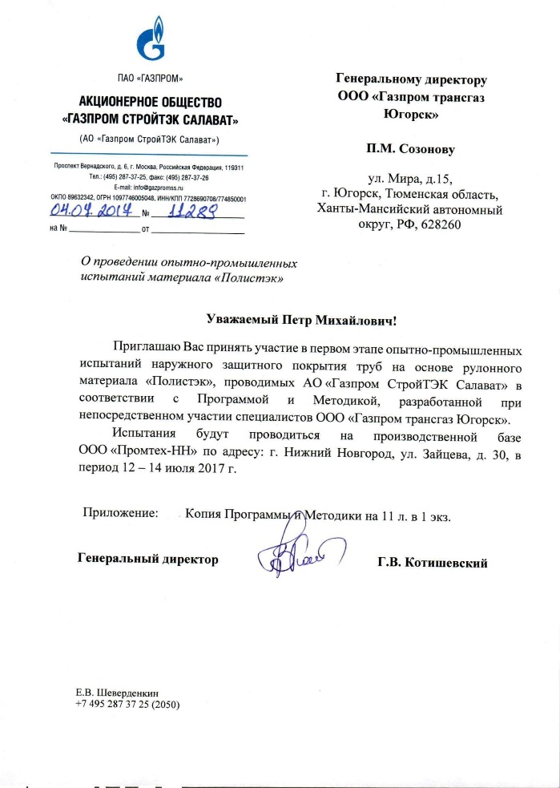
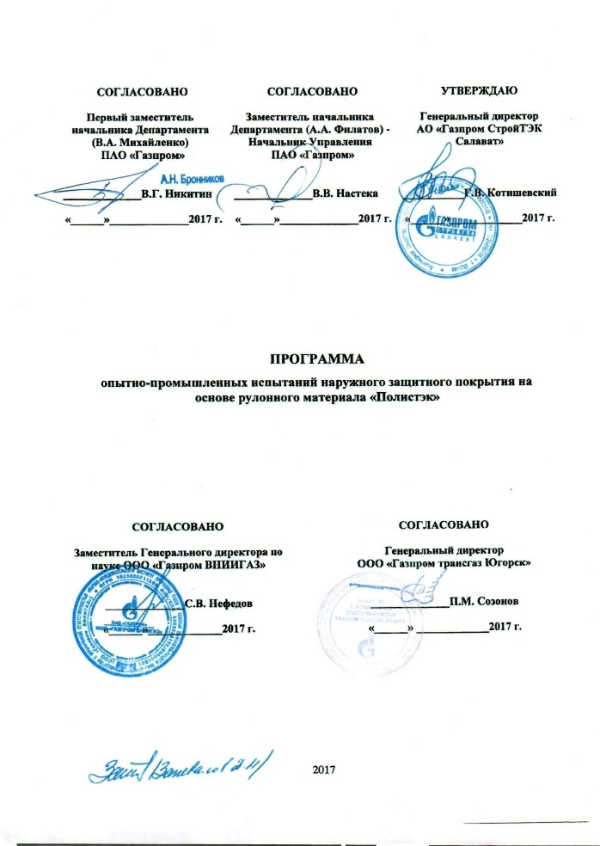
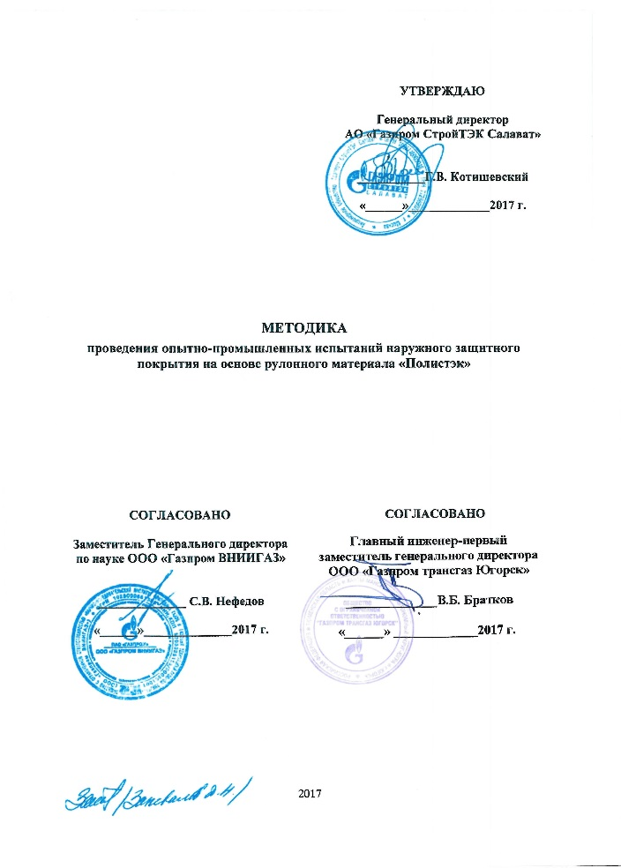
ПРОГРАММА и МЕТОДИКА проведения опытно-промышленных испытаний наружного защитного покрытия на основе рулонного термоусаживающегося материала «Полистэк»
3
Отраслевое совещание руководителей подразделений защиты от коррозии
организаций Группы Газпром (г. Сочи, 27-31.05.2019)
Notes:
Испытания проводились в соответствии с Программой и Методикой опытно-промышленных испытаний наружного защитного покрытия на основе рулонного материала «Полистэк», согласованными с Департаментом 308 ПАО «Газпром», Департаментом 338 ПАО «Газпром» и ООО «Газпром трансгаз Югорск».

Slide 5
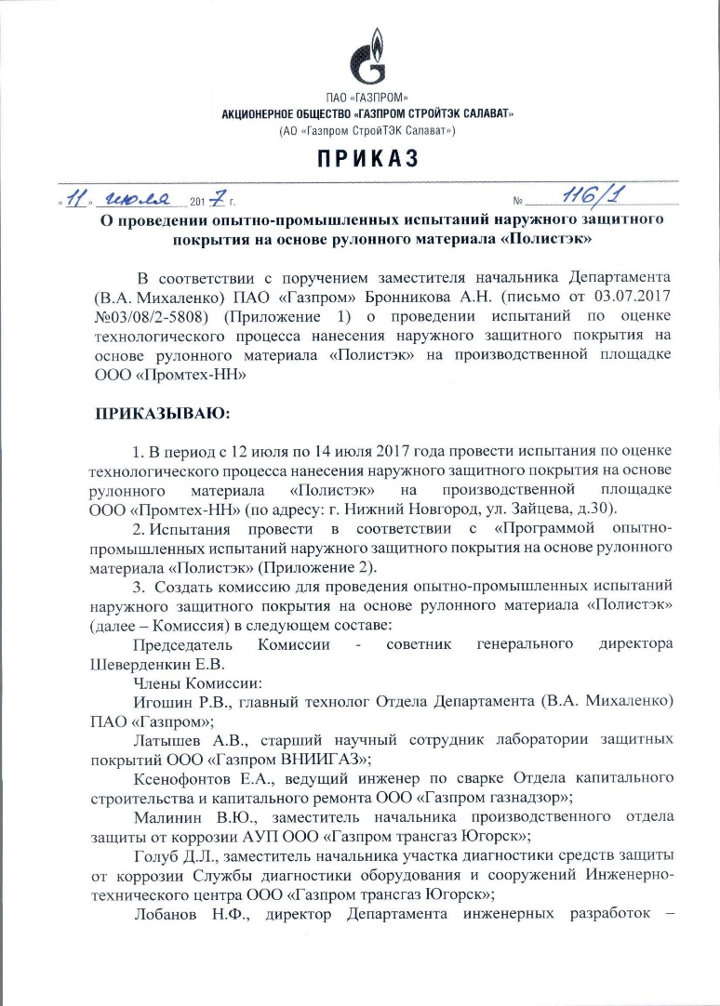
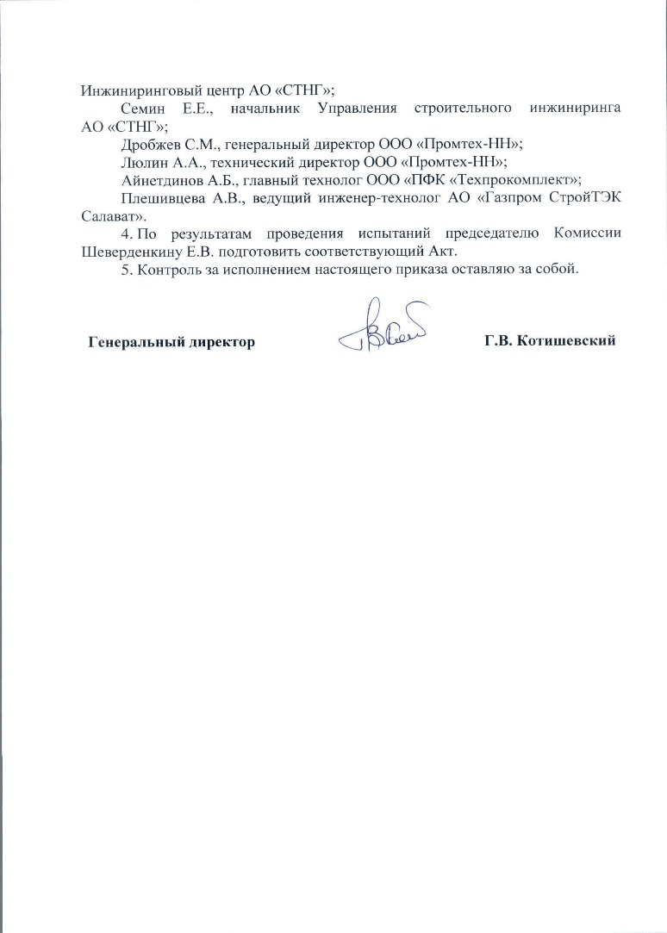
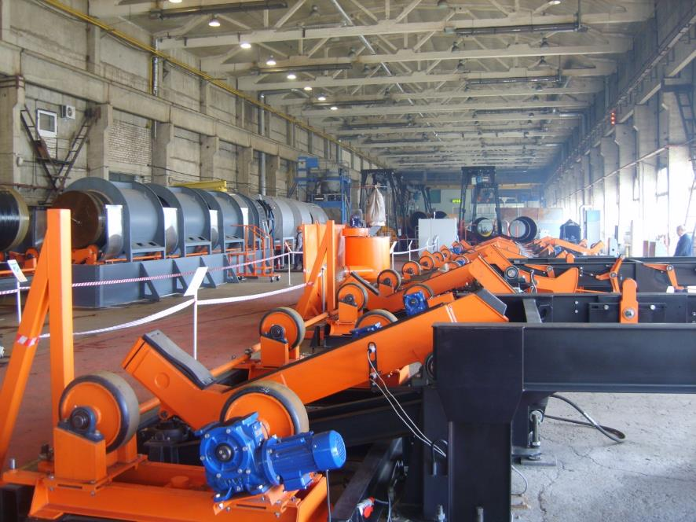
Проведение опытно-промышленных испытаний
ЗП «Полистэк» в г. Нижний Новгород
Общий вид цеха производственной базы
ООО «Промтех-НН» (г. Н. Новгород)
4
Отраслевое совещание руководителей подразделений защиты от коррозии
организаций Группы Газпром (г. Сочи, 27-31.05.2019)
Notes:
При проведении ОПИ в г. Нижний Новгород выполнено следующее:
1. Контроль и оценка технологического процесса нанесения на участке по изоляции труб технологической линии модульного автономного комплекса «ТТЛ МАК» защитного покрытия «Полистэк».
2. Контроль качества нанесенного покрытия и оценка соответствия свойств покрытия «Полистэк» после нанесения, на соответствие требованиям СТО Газпром 9.1-017-2012 «Защита от коррозии. Наружные защитные покрытия для кольцевых сварных соединений трубопроводов. Технические требования» и проекта ТУ 22.21.42-069-89632342-2017 «Наружное антикоррозионное полимерное покрытие труб магистральных газопроводов».
ОПИ проводились в помещении цеха производственной базы ООО «Промтех-НН», на оборудовании участка по изоляции труб, входящего в состав технологической линии модульного автономного комплекса по диагностике, ремонту и изоляции труб «ТТЛ МАК».

Slide 6
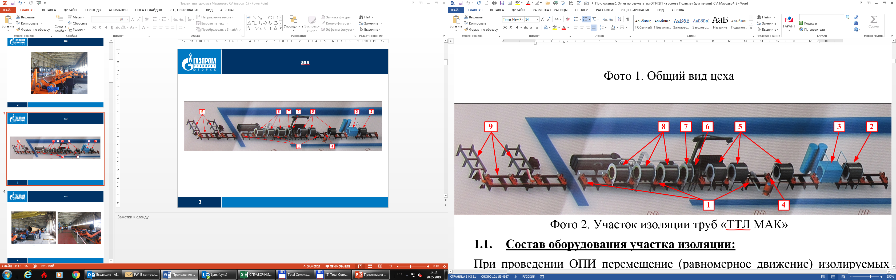
Участок по изоляции труб, входящего в состав технологической линии модульного автономного комплекса по диагностике, ремонту и изоляции труб «ТТЛ МАК».
Оборудование для подготовки трубы к нанесению изоляции:
  Агрегат нагревательный стационарный «ПТ-НН АНС», для предварительного подогрева трубы перед дробеметной очисткой до температуры + 40÷50 ⁰С (поз. 2).
  Дробемётная установка, для подготовки поверхности трубы до требуемых параметров степени очистки и шероховатости, перед нанесением защитного изоляционного покрытия (поз. 3).
  Механизм удаления пыли «ПТ-НН МУП», для обеспечения требуемой степени запыленности поверхности трубы перед изоляцией и система сбора пыли «ПТ-НН ССП-01» (поз. 4).
  Агрегаты нагревательные стационарные «ПТ-НН АНС», в количестве 3 шт., для нагрева поверхности трубы до необходимой температуры (105÷115 ⁰С), перед нанесением изоляции (поз. 5).
Оборудование для нанесения изоляции:
  Изоляционная машина «ПТ-НН МИ» (поз. 6).
  Установка термоусадки ленты «ПТ-НН УТЛ» (поз. 7).
  Оборудования для охлаждения трубы с нанесенной изоляцией (поз. 8), в которое входит 4-х зонная установка охлаждения «ПТ-НН ОПТ», обеспечивающая охлаждения трубы с нанесенным защитным покрытием до температуры + 40 ⁰С, для осуществления ее дальнейшего перемещения.
  Оборудование временного хранения изолированных труб (поз. 9), в которое входит накопитель труб «ПТ-НН НТ-2» на 2 трубы Ду 1420.
Общая потребляемая мощность оборудования всего участка по изоляции труб, согласно данным производителя составляет 799 кВт.
5
Отраслевое совещание руководителей подразделений защиты от коррозии
организаций Группы Газпром (г. Сочи, 27-31.05.2019)
Notes:
Участок по изоляции труб «ТТЛ МАК» состоял из:
Оборудование для подготовки трубы к нанесению изоляции:
Агрегат нагревательный стационарный «ПТ-НН АНС», для предварительного подогрева трубы перед дробеметной очисткой до температуры + 40÷50 ⁰С (поз. 2).
Дробемётная установка, для подготовки поверхности трубы до требуемых параметров степени очистки и шероховатости, перед нанесением защитного изоляционного покрытия (поз. 3).
Механизм удаления пыли «ПТ-НН МУП», для обеспечения требуемой степени запыленности поверхности трубы перед изоляцией и система сбора пыли «ПТ-НН ССП-01» (поз. 4).
Агрегаты нагревательные стационарные «ПТ-НН АНС», в количестве 3 шт., для нагрева поверхности трубы до необходимой температуры (105÷115 ⁰С), перед нанесением изоляции (поз. 5).
Оборудование для нанесения изоляции:
Изоляционная машина «ПТ-НН МИ» (поз. 6).
Установка термоусадки ленты «ПТ-НН УТЛ» (поз. 7).
Оборудования для охлаждения трубы с нанесенной изоляцией (поз. 8), в которое входит 4-х зонная установка охлаждения «ПТ-НН ОПТ», обеспечивающая охлаждения трубы с нанесенным защитным покрытием до температуры + 40 ⁰С, для осуществления ее дальнейшего перемещения.
Оборудование временного хранения изолированных труб (поз. 9), в которое входит накопитель труб «ПТ-НН НТ-2» на 2 трубы Ду 1420.
Общая потребляемая мощность оборудования всего участка по изоляции труб, согласно данным производителя составляет 799 кВт.

Slide 7
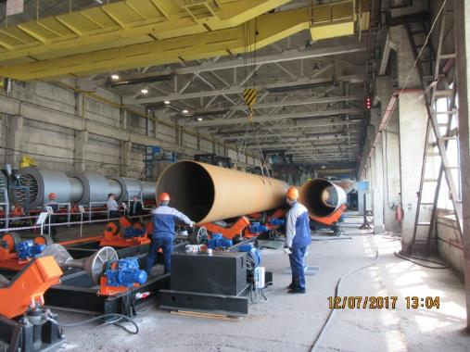
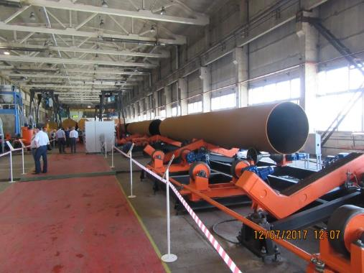
Трубы, используемые для проведения ОПИ
Для проведения ОПИ были использованы бывшие в эксплуатации тубы стальные, электросварные с двумя продольными швами, Ду 1420 мм,
производства Харцызского трубного завода, в количестве 8-ми шт.
6
Отраслевое совещание руководителей подразделений защиты от коррозии
организаций Группы Газпром (г. Сочи, 27-31.05.2019)
Notes:
Для проведения испытаний были использованы бывшие в эксплуатации тубы стальные, электросварные с двумя продольными швами, Ду 1420 мм, производства Харцызского трубного завода, в количестве 8-ми штук.
Трубы были переданы ООО «Газпром трансгаз Югорск» для проведения испытаний в АО «Газпром СтройТЭК Салават» в июле 2017 года, после проведения диагностики и ремонта в Югорском УАВР, в комплекте с копиями паспортов.

Slide 8
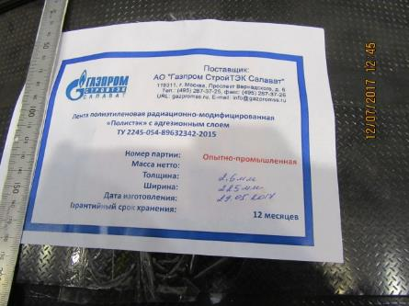
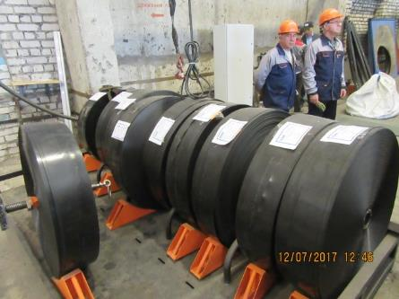
Материал «Полистэк» используемый для проведения ОПИ
Для нанесения наружного защитного покрытия, при проведении ОПИ был применен рулонный материал «Лента полиэтиленовая радиационно-модифицированная «Полистэк» с адгезионным слоем», изготовленный ООО «ПФК «Техпрокомплект» по ТУ 2245-054-89632342-2015 29.05.2017. Материал предоставлен АО «Газпром СтройТЭК Салават».
7
Отраслевое совещание руководителей подразделений защиты от коррозии
организаций Группы Газпром (г. Сочи, 27-31.05.2019)
Notes:
Для нанесения наружного защитного покрытия, при проведении испытаний был применен рулонный материал «Лента полиэтиленовая радиационно-модифицированная «Полистэк» с адгезионным слоем», изготовленный
ООО «ПФК «Техпрокомплект» по ТУ 2245-054-89632342-2015 29.05.2017. Материал предоставлен АО «Газпром СтройТЭК Салават».
Опытно-промышленная партия материала «Полистэк» шириной 225 мм предоставлена в количестве 10 рулонов по 300 погонных метров каждый. На наружной поверхности ленты нанесена специальная термоиндикация.

Slide 9
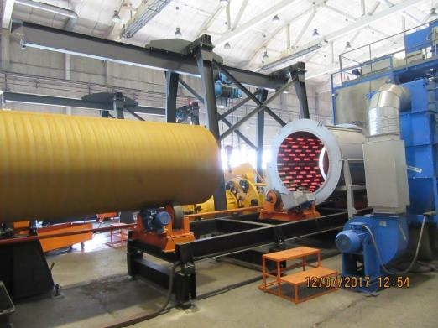
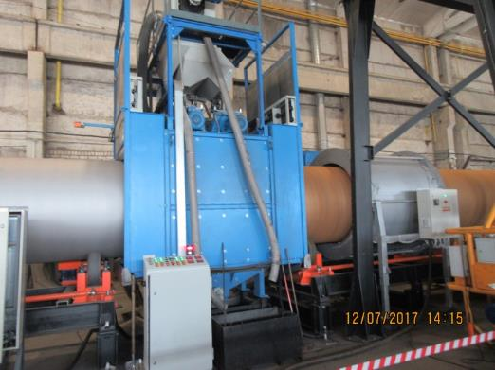
Участок подготовки трубы к нанесению изоляции
Устройство ИК нагрева
Дробеметная установка
8
Отраслевое совещание руководителей подразделений защиты от коррозии
организаций Группы Газпром (г. Сочи, 27-31.05.2019)
Notes:
На данном слайде приведён участок подготовки трубы к нанесению изоляции.
Первоначально проводился нагрев трубы:
Труба по рольганговой линии транспортера туб «ПТ-НН-ТПВП» путем поступательно-вращательного перемещения подавалась в устройство инфра-красного нагрева - агрегат нагревательный стационарный (ПТ-НН АН-С). Исходная температура трубы 21-22 ^{о}С, температура трубы на выходе из нагревательного устройства составляла от +44 до +50 ^{о}С (в зависимости от толщины стенки трубы).
Далее выполнялась финишная (дробеметная) обработка поверхности трубы:
Далее труба по рольганговой линии поступала в дробемётную установку. В дробеметной установке использовалась смесь дроби (30% дробь стальная литая улучшенная ДСЛУ 1,0 мм; 70% дробь стальная колотая 1,4 мм, Канашского завода). Степень очистки поверхности трубы на выходе из дробеметной установки соответствует Sa 2½ по ISO 8501-1, шероховатость поверхности Rz 70 – 90 мкм по ISO 8503-4, температура поверхности трубы + 42 ÷ 50 ^{о}С.

Slide 10
Характеристики подготовки поверхности трубы
после нагрева и дробемётной очистки
№ п/п | Наименование контролируемого параметра | Норма оценки | Полученные значения измеренных параметров | Результат контроля
1 | Внешний вид поверхности трубы | Отсутствие острых краев, заусенцев, брызг металла (по СТО Газпром 9.1-017-2010) | Острых краев, заусенцев, брызг металла не выявлено | Соответствует
2 | Температура поверхности трубы до первого нагревательного элемента | - | +(21÷23)ºC | -
3 | Температура поверхности трубы после первого нагревательного элемента перед дробеметной очисткой | - | +(45÷50)ºC | -
4 | Степень запыленности поверхности трубы после выхода из дробеметной установки | - | 3-4 | -
5 | Степень очистки поверхности трубы после выхода из дробеметной установки | Не ниже Sa 2,5 (по ISO 8501-1) | Sa 2,5 | Соответствует
6 | Степень шероховатости поверхности трубы | Не ниже Rz 70 – 90 мкм (по ISO 8503-4) | Rz 70÷80 | Соответствует
9
Отраслевое совещание руководителей подразделений защиты от коррозии
организаций Группы Газпром (г. Сочи, 27-31.05.2019)
Notes:
После выхода из дробеметной установки труба очищалась щеточным механизм удаления пыли «ПТ-НН МУП», для обеспечения требуемой степени запыленности поверхности трубы перед изоляцией, а собранная пыль удалялась системой сбора пыли «ПТ-НН ССП-01». Степень запыленности на выходе соответствует второму классу по ISO 8502-3.

Slide 11
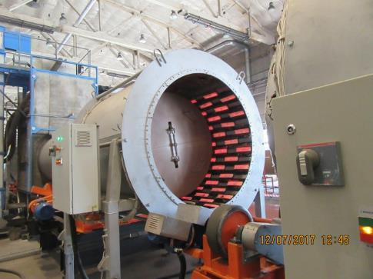
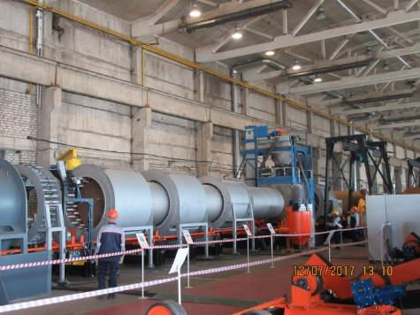
Участок нагрева трубы перед нанесением изоляции
10
Отраслевое совещание руководителей подразделений защиты от коррозии
организаций Группы Газпром (г. Сочи, 27-31.05.2019)
Notes:
Далее труба по рольганговой линии последовательно проходила три инфракрасных нагревательных стационарных агрегата (ПТ-НН АН-С). На выходе из последнего нагревателя в зоне нанесения покрытия температура поверхности трубы составляла + 110 ÷ 120 ^{о}С. В процессе нагрева трубы осуществлялся постоянный контроль температуры трубы контактными термометрами. Нагревательные установки позволяли регулировать интенсивность нагрева в зависимости от толщины стенки трубы и скорости её перемещения по рольганговой линии.

Slide 12
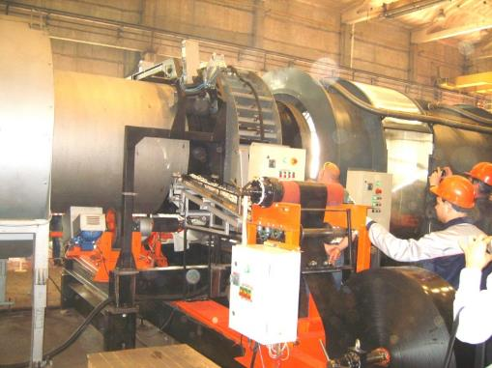
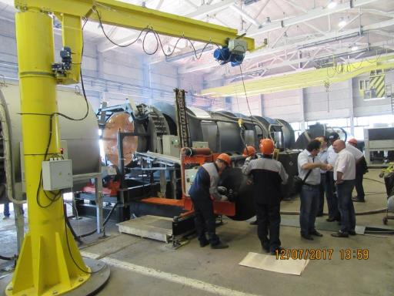
Изоляционная машина и крановая установка
11
Отраслевое совещание руководителей подразделений защиты от коррозии
организаций Группы Газпром (г. Сочи, 27-31.05.2019)
Notes:
После нагрева трубы, нанесение ленты «Полистэк» осуществлялось изоляционной машиной «ПТ-НН МИ», путем спиральной намотки на трубу с нахлестом витков 40 ÷ 50 мм. Начальный участок изоляционного материала срезался под необходимым углом и на достаточную длину для обеспечения геометрии зоны сварного стыка, свободной от покрытия. Геометрия зоны сварного стыка, конца трубы свободного от защитного покрытия, обеспечивался путем заноса последнего витка ленты на предыдущий. Перед нанесением на трубу лента подогревалась плоским нагревательным элементом. Установка рулонов весом 175 кг осуществлялась с применением крановой установки. Прикатка нанесенной ленты к телу трубы, в том числе в шатровых зонах продольного сварного стыка, осуществлялась двумя прижимными резиновыми роликами.

Slide 13
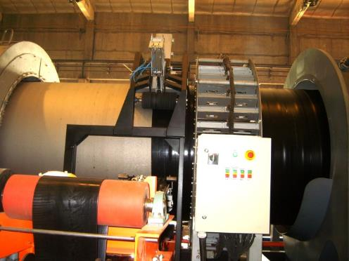
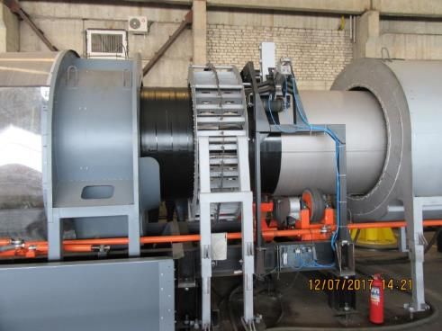
Установка термоусадки ленты «Полистэк»
12
Отраслевое совещание руководителей подразделений защиты от коррозии
организаций Группы Газпром (г. Сочи, 27-31.05.2019)
Notes:
Непосредственно после намотки ленты «Полистэк», труба с нанесенным защитным покрытием проходила через установку термоусадки ленты «ПТ-НН УТЛ». Температура на поверхности покрытия составляла 140-150 ^{о}С.

Slide 14
Характеристики нанесенного защитного покрытия после термоусадки ленты «Полистэк»
№ п/п | Наименование контролируемого параметра | Норма оценки | Полученные значения измеренных параметров | Результат контроля
1 | Внешний вид наносимого защитного покрытия | Спиральная намотка без морщин, гофр, пропусков (по ТУ 2245-054-89632342-2015) | Морщины, гофры, пропуски изоляции отсутствуют | Соответствует
2 | Температура поверхности трубы после выхода из камеры термоусадки | Не менее +110 ºC, не более 140 ºC (по ТУ 2245-054-89632342-2015) | +(120÷130) ºC | Соответствует
13
Отраслевое совещание руководителей подразделений защиты от коррозии
организаций Группы Газпром (г. Сочи, 27-31.05.2019)
Notes:
По результатам проведённого контроля характеристики нанесённого защитного покрытия «Полистэк» соответствовали установленным требованиям.

Slide 15
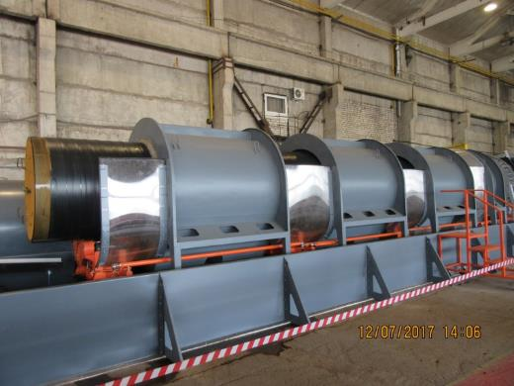
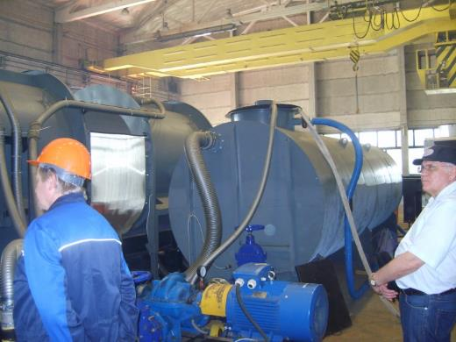
Четырёхкамерная установка водяного охлаждения
с емкостью воды
14
Отраслевое совещание руководителей подразделений защиты от коррозии
организаций Группы Газпром (г. Сочи, 27-31.05.2019)
Notes:
После термоусадки труба с защитным покрытием поступала в первую камеру водяного охлаждения установки «ПТ-НН ОПТ», где происходило снижение температуры поверхности покрытия до + 50÷55 ^{о}С, что позволяет пройти последующую роликовую опору без деформации покрытия. Далее труба последовательно проходила еще через три камеры водяного охлаждения «ПТ-НН ОПТ». Температура покрытия на выходе из последней камеры охлаждения составила 30-40 ^{о}С. Вода, используемая для охлаждения, циркулировала в установке по замкнутому циклу, через охлаждающую установку емкостью 10 м куб. Ежедневный расход воды уходил только на испарение воды.

Slide 16
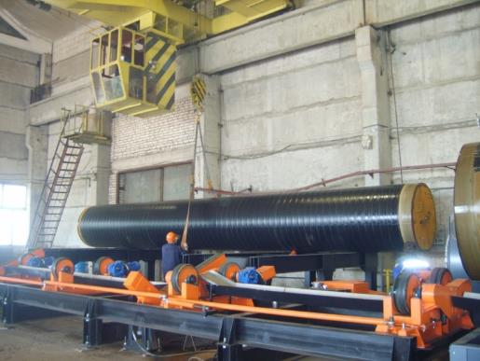
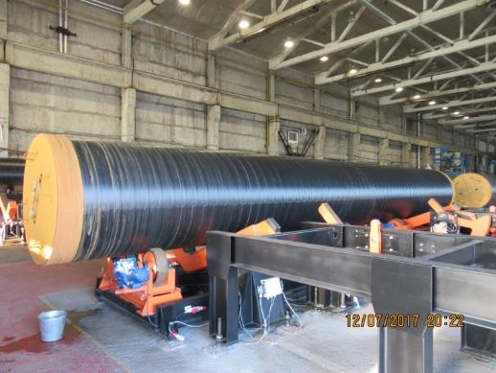
Участок временного хранения труб
15
Отраслевое совещание руководителей подразделений защиты от коррозии
организаций Группы Газпром (г. Сочи, 27-31.05.2019)
Notes:
Из зоны охлаждения труба направлялась на накопитель «ПТ-НН-НТ-2», для остывания до температуры окружающего воздуха и произведения контроля качества защитного покрытия в объеме приемо-сдаточных испытаний. Оборудование 1-го накопителя рассчитано на размещение 2-х труб Ду 1420.

Slide 17
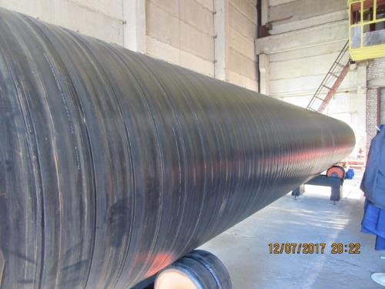
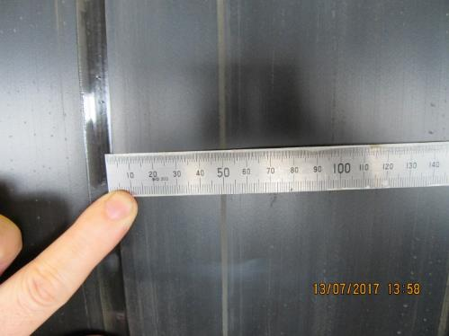
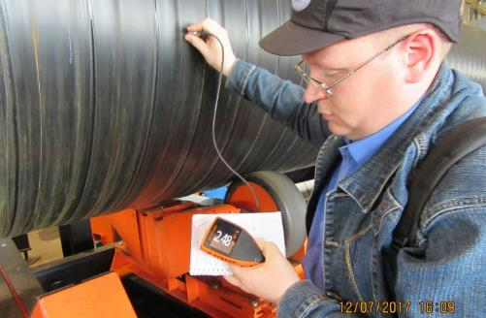
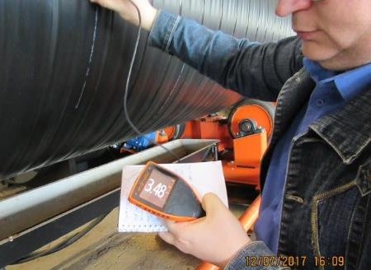
Контроль качества нанесенного защитного покрытия
Контроль внешнего вида и нахлеста смежных витков
Контроль толщины защитного покрытия
16
Отраслевое совещание руководителей подразделений защиты от коррозии
организаций Группы Газпром (г. Сочи, 27-31.05.2019)
Notes:
Контроль качества готового покрытия проводился визуально-измерительным способом на соответствие требованиям СТО Газпром 9.1-017-2012 «Наружные защитные покрытия для кольцевых сварных соединений трубопроводов. Технические требования» и проекта ТУ 22.21.42-069-89632342-2017 «Наружное защитное антикоррозионное полимерное покрытие труб для магистральных газопроводов», разработанных АО «Газпром СтройТЭК Салават» совместно с ООО «Газпром ВНИИГАЗ». Контроль производился на тестовой трубе Ø1420 мм, толщина стенки 18 мм, длина 11 м.

Slide 18
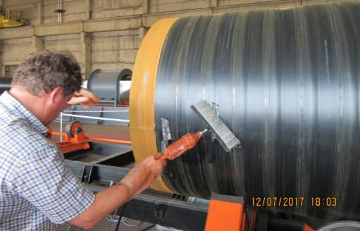
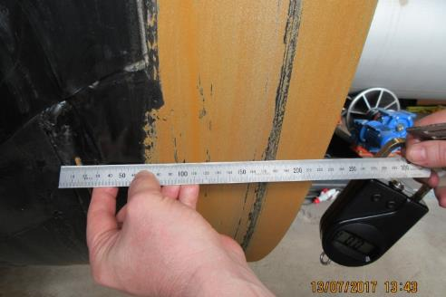
Контроль качества нанесенного защитного покрытия
Контроль диэлектрической сплошности и длины свободных торцов
17
Отраслевое совещание руководителей подразделений защиты от коррозии
организаций Группы Газпром (г. Сочи, 27-31.05.2019)
Notes:
На данном слайде приведено контроль диэлектрической сплошности нанесённого защитного покрытия «Полистэк» и контроль длины свободных торцов трубы.

Slide 19
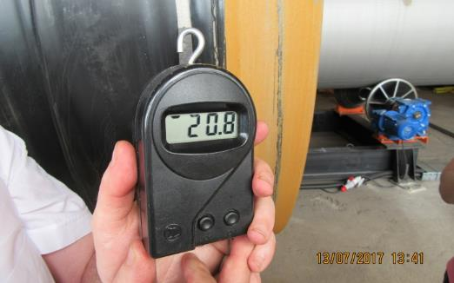
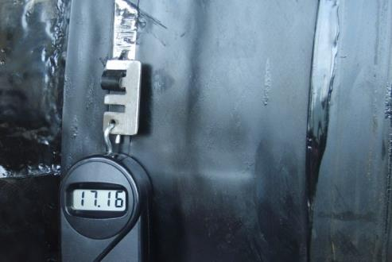
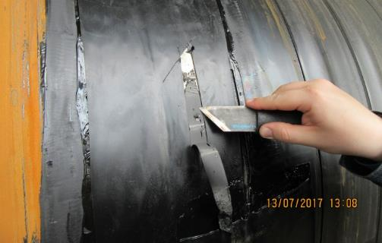
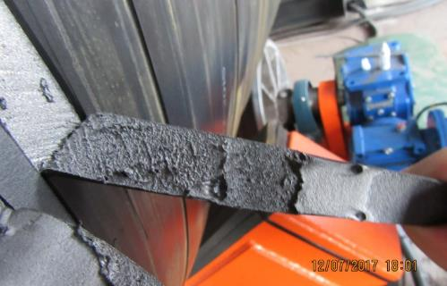
Контроль качества нанесенного защитного покрытия
Контроль величины адгезии защитного покрытия
Контроль характера отслаивания защитного покрытия
18
Отраслевое совещание руководителей подразделений защиты от коррозии
организаций Группы Газпром (г. Сочи, 27-31.05.2019)
Notes:
На слайде приведён контроль величины адгезии и контроль характера отслаивания защитного покрытия «Полистэк».

Slide 20
Результаты контроля качества нанесенного защитного покрытия «Полистэк»
№ п/п | Наименование контролируемого параметра | Норма оценки | Нормативная документация | Результат
1 | Внешний вид | Покрытие должно быть сплошным, иметь ровную поверхность и повторять рельеф изолируемой зоны (нахлёст и сварной шов). На поверхности не допускаются трещины, гофры, а также задиры, царапины, снижающие толщину меньше допустимой | ГОСТ Р 51164-98 СТО Газпром 9.1-017-2012 | Соответствует
2 | Нахлест витков | 30÷50 мм | СТО Газпром 9.1-017-2012 СТО Газпром 9.1-016-2012 | 40÷50 мм Соответствует
3 | Длина свободных концов труб | 140 ± 30 мм | СТО Газпром 2-2.3-130-2007 | 150-170 мм Соответствует
4 | Толщина покрытия | не менее 1,5 мм | ГОСТ Р 51164-98 СТО Газпром 9.1-017-2012 | мин. 2,3 мм; макс. 4,4 мм; ср. 3,1 мм (4,1- 6,8 мм нахлест) Соответствует
5 | Диэлектрическая сплошность покрытия | Отсутствие пробоя при электрическом напряжении, не менее 5,0 + 5 кВ | ГОСТ Р 51164-98 СТО Газпром 9.1-017-2012 | 20 кВ Соответствует
6 | Адгезия к стали | не менее 35 Н/см | ГОСТ Р 51164-98, под углом 180° СТО Газпром 9.1-017-2012, под углом 90° | 93 Н/см (когезионное отслаивание) 80 Н/см (когезионное отслаивание)
7 | Адгезия к полиэтилену в нахлесте | не менее 35 Н/см | ГОСТ Р 51164-98, под углом 180° СТО Газпром 9.1-017-2012, под углом 90° | 105 Н/см (когезионное отслаивание)
19
Отраслевое совещание руководителей подразделений защиты от коррозии
организаций Группы Газпром (г. Сочи, 27-31.05.2019)
Notes:
По результатам проведённого контроля качества нанесённого защитного покрытия «Полистэк» нарушений по контролируемым параметрам не выявлено, покрытие соответствует требованиям нормативной документации.

Slide 21
Замечания и недостатки, выявленные в ходе проведения ОПИ технологии нанесения ЗП «Полистэк» в г. Н.Новгород
В процессе выполнения контроля качества нанесенного защитного покрытия на основе материала «Полистэк» были выявлены несоответствия требованиям СТО Газпром и техническим условиям на материал «Полистэк»:
Обрыв ленты «Полистэк» в начале трубы (1 дефект).
Отсутствие нахлеста смежных витков ленты «Полистэк» (1 дефект).
Уменьшение толщины защитного покрытия ниже нормативного в местах контакта с роликовыми опорами (1 дефект).
Неровный край защитного покрытия при окончании нанесения изоляции на трубу (на всех 9 трубах).
Сквозные и несквозные повреждения защитного покрытия при размещении трубы на поверхностях, имеющих острые края, ребра, выступающие металлические фрагменты (2 дефекта).
20
Отраслевое совещание руководителей подразделений защиты от коррозии
организаций Группы Газпром (г. Сочи, 27-31.05.2019)
Notes:
В процессе выполнения контроля качества нанесенного защитного покрытия на основе материала «Полистэк» были выявлены несоответствия требованиям СТО Газпром и техническим условиям на материал «Полистэк»:
Обрыв ленты «Полистэк» в начале трубы (1 дефект).
Отсутствие нахлеста смежных витков ленты «Полистэк» (1 дефект).
Уменьшение толщины защитного покрытия ниже нормативного в местах контакта с роликовыми опорами (1 дефект).
Неровный край защитного покрытия при окончании нанесения изоляции на трубу (на всех 9 трубах).
Сквозные и несквозные повреждения защитного покрытия при размещении трубы на поверхностях, имеющих острые края, ребра, выступающие металлические фрагменты (2 дефекта).

Slide 22
Выводы по технологии нанесения ЗП «Полистэк»
в г. Н.Новгород
Представленная технология нанесения ленты «Полистэк» в целом позволяет получить в базовых условиях качественное защитное покрытие для труб диаметром до 1420 мм.
Защитное покрытие на основе материала «Полистэк» при соблюдении технологии нанесения по своим параметрам полностью соответствует СТО Газпром 9.1-017-2012 «Наружные защитные покрытия для кольцевых сварных соединений трубопроводов. Технические требования».
На представленной технологической линии изоляции одновременно могут находиться 3 трубы (на различных стадиях работ по нанесению защитного покрытия).
В ходе проведения испытаний установлено, что трубы с нанесенной изоляцией после их выхода с участка охлаждения защитного покрытия, допускается (без дополнительной выдержки по времени) располагать на обрезиненных стеллажах для временного хранения, а также перемещать (транспортировать) с помощью грузоподъемных механизмов с применением мягких полотенец. При этом повреждений защитного покрытия в виде гофр, складок, продавливаний не выявлено.
Выявленные в ходе опытно-промышленных испытаний дефекты изоляции имеют основной своей причиной человеческий фактор, который устраняется путем небольшой доработки технологической линии, применением элементарных мер по обеспечению правильного обращения с изолированной трубой (исключающих повреждение изоляции).
Была опробована технология ремонта сквозного дефекта «отсутствие перекрытия между смежными витками» с применением ленты «Полистэк». Подтверждена возможность выполнения и соблюдение качества защитного покрытия при выполнении такого рода ремонтов в трассовых и базовых условиях.
21
Отраслевое совещание руководителей подразделений защиты от коррозии
организаций Группы Газпром (г. Сочи, 27-31.05.2019)
Notes:
По результатам проведённой работы были сделаны следующие выводы относительно технологии нанесения защитного покрытия «Полистэк».
Представленная технология нанесения ленты «Полистэк» в целом позволяет получить в базовых условиях качественное защитное покрытие для труб диаметром до 1420 мм.
Защитное покрытие на основе материала «Полистэк» при соблюдении технологии нанесения по своим параметрам полностью соответствует СТО Газпром 9.1-017-2012 «Наружные защитные покрытия для кольцевых сварных соединений трубопроводов. Технические требования».
На представленной технологической линии изоляции одновременно могут находиться 3 трубы (на различных стадиях работ по нанесению защитного покрытия).
В ходе проведения испытаний установлено, что трубы с нанесенной изоляцией после их выхода с участка охлаждения защитного покрытия, допускается (без дополнительной выдержки по времени) располагать на обрезиненных стеллажах для временного хранения, а также перемещать (транспортировать) с помощью грузоподъемных механизмов с применением мягких полотенец. При этом повреждений защитного покрытия в виде гофр, складок, продавливаний не выявлено.
Выявленные в ходе опытно-промышленных испытаний дефекты изоляции имеют основной своей причиной человеческий фактор, который устраняется путем небольшой доработки технологической линии, применением элементарных мер по обеспечению правильного обращения с изолированной трубой (исключающих повреждение изоляции).
Была опробована технология ремонта сквозного дефекта «отсутствие перекрытия между смежными витками» с применением ленты «Полистэк». Подтверждена возможность выполнения и соблюдение качества защитного покрытия при выполнении такого рода ремонтов в трассовых и базовых условиях.

Slide 23
Рекомендации по технологии нанесения ЗП «Полистэк» по итогам ОПИ в г. Н.Новгород
Доработать технологию и механизм обрезки конца ленты «Полистэк» под соответствующим углом для обеспечения ровного торца защитного покрытия при окончании изоляции трубы.
Разработать ремонтный комплект для выполнения ремонта защитного покрытия в трассовых и базовых условиях.
Разработать и утвердить в установленном порядке технологическую карту по методам ремонта дефектов в защитном покрытии на основе ленты «Полистэк».
Обеспечить автоматический контроль параметров температуры поверхности трубы на всех участках технологической линии, а также дополнительно температуры, влажности воздуха и точки росы на участке нанесения изоляции.
Разработать технологию ремонта труб с площадными дефектами в защитном покрытии, охватывающими только часть трубы, исключающую полную переизоляцию трубы.
22
Отраслевое совещание руководителей подразделений защиты от коррозии
организаций Группы Газпром (г. Сочи, 27-31.05.2019)
Notes:
Также, комиссией были выданы производителю материала Полистэк АО «Газпром СтройТЭК Салават» рекомендации по усовершенствованию технологии нанесения защитного покрытия на основе ленты «Полистэк», а именно:
Доработать технологию и механизм обрезки конца ленты «Полистэк» под соответствующим углом для обеспечения ровного торца защитного покрытия при окончании изоляции трубы.
Разработать ремонтный комплект для выполнения ремонта защитного покрытия в трассовых и базовых условиях.
Разработать и утвердить в установленном порядке технологическую карту по методам ремонта дефектов в защитном покрытии на основе ленты «Полистэк».
Обеспечить автоматический контроль параметров температуры поверхности трубы на всех участках технологической линии, а также дополнительно температуры, влажности воздуха и точки росы на участке нанесения изоляции.
Разработать технологию ремонта труб с площадными дефектами в защитном покрытии, охватывающими только часть трубы, исключающую полную переизоляцию трубы.

Slide 24
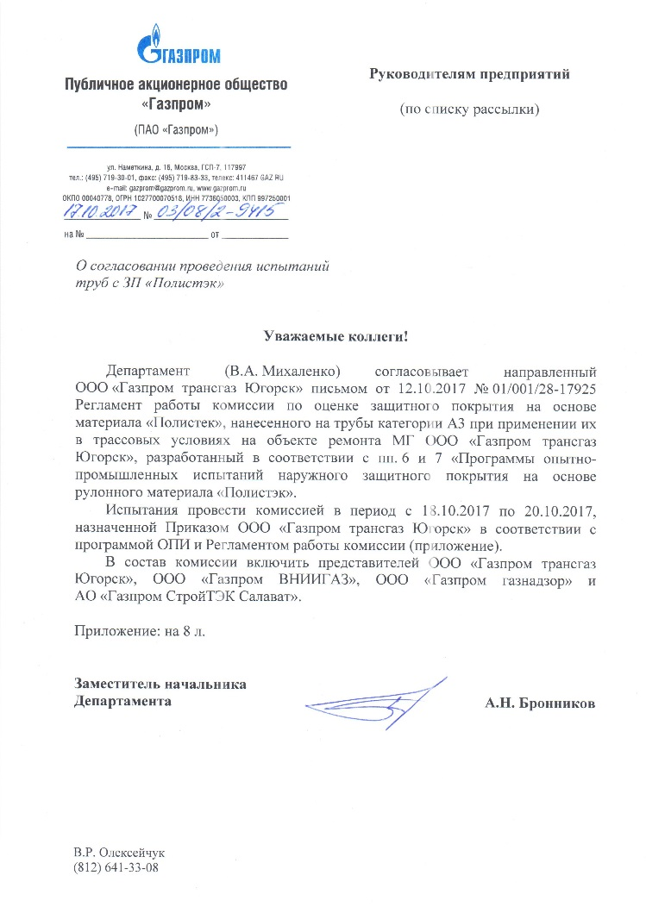
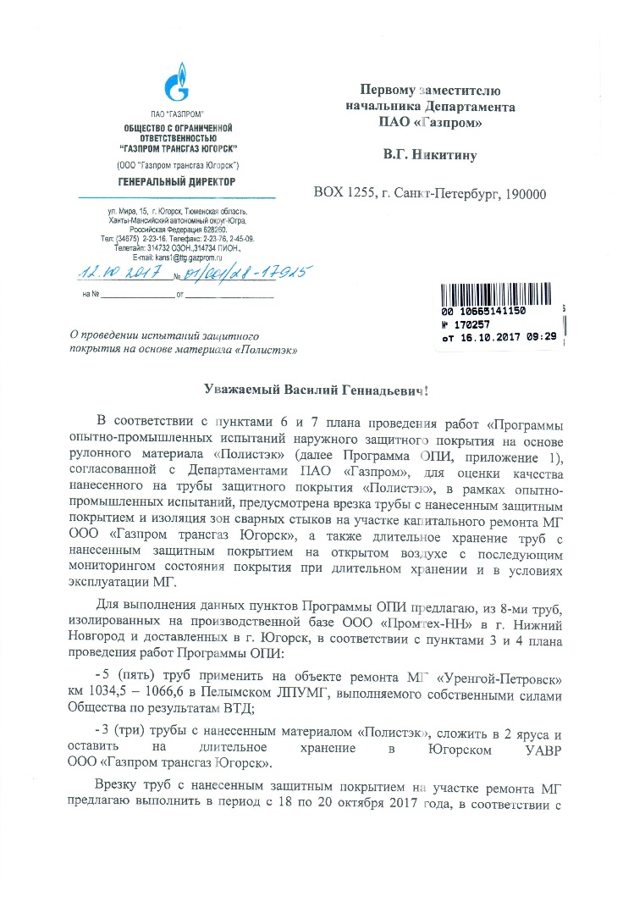
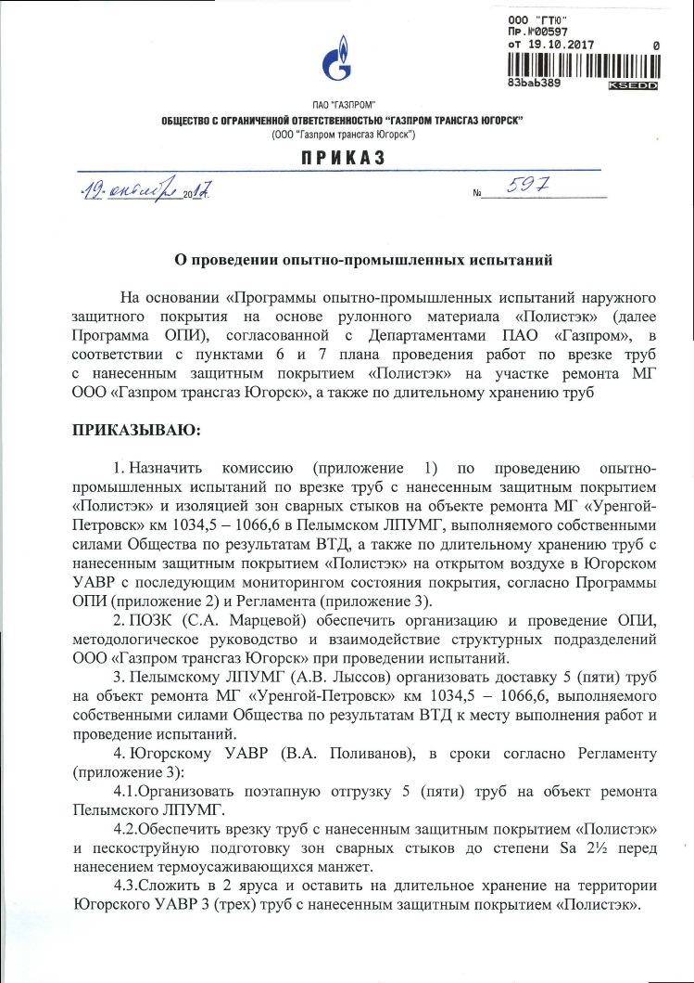
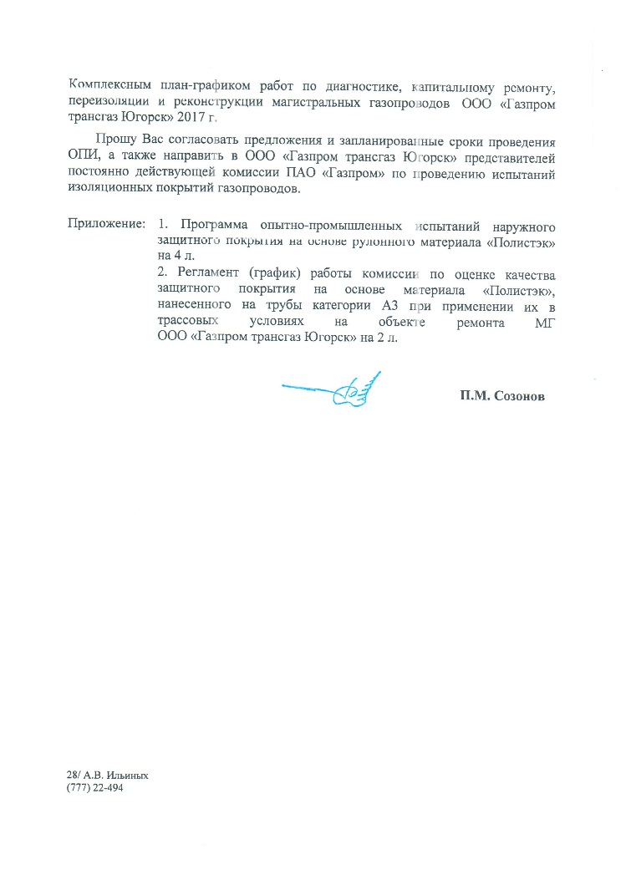
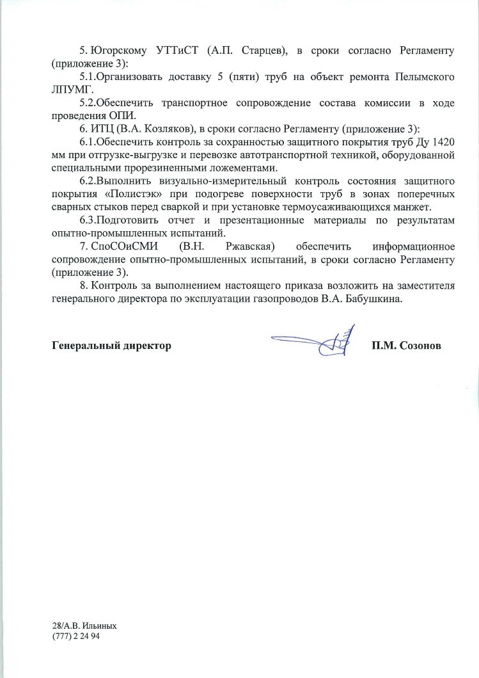
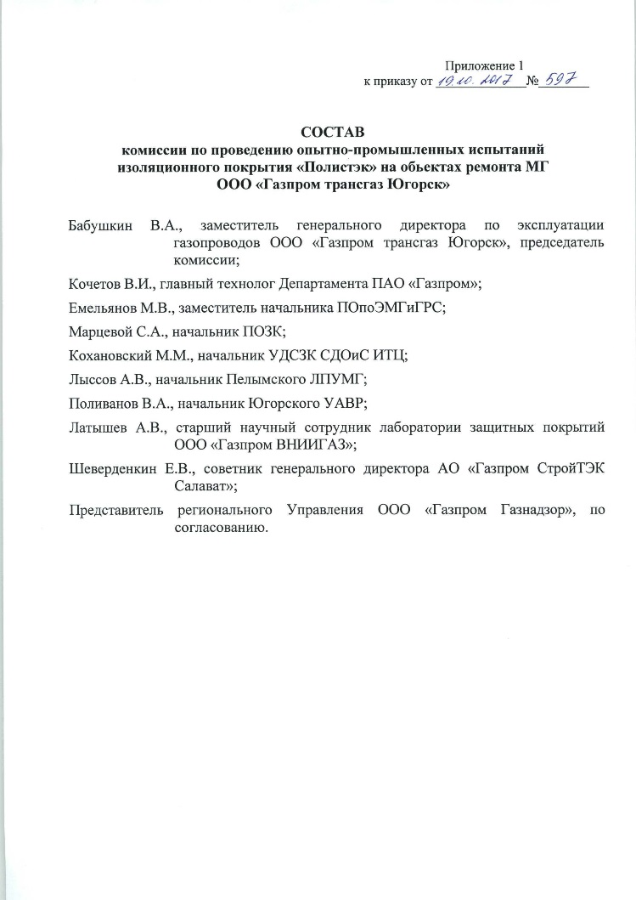
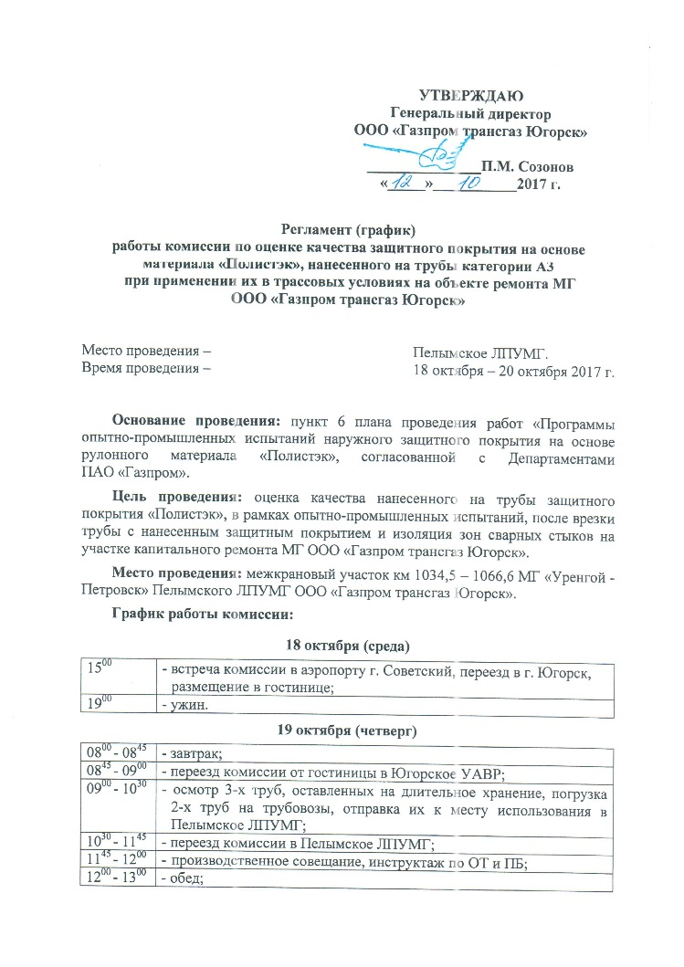
Проведение работ по врезке в действующий МГ 5 труб
и хранению на открытой площадке 3 труб с нанесенным
ЗП «Полистэк» в ООО «Газпром трансгаз Югорск»
23
Отраслевое совещание руководителей подразделений защиты от коррозии
организаций Группы Газпром (г. Сочи, 27-31.05.2019)
Notes:
Следующим этапом опытно-промышленных испытаний материала «Полистэк» была организация работ по доставке автомобильной техникой 8 (восьми) труб с нанесенным защитным покрытием «Полистэк» от производственной базы ООО «Промтех-НН» (г. Нижний Новгород) до ООО «Газпром трансгаз Югорск» (г. Югорск), а также организация работ по определению места врезки труб в действующий МГ и места хранения труб на открытой площадке. Доставка труб с защитным покрытием «Полистэк» в ООО «Газпром трансгаз Югорск» была осуществлена в период с 19.07.2017 по 24.07.2017.
Далее, письмом Департамента ПАО «Газпром» (В.А. Михаленко) от 17.10.2017 №03/08/2-9415 был согласован Регламент работы комиссии по оценке защитного покрытия на основе материала «Полистэк», а также согласовано предложение ООО «Газпром трансгаз Югорск» по применению в рамках испытаний:
- 5 (пяти) труб с нанесённым материалом «Полистэк» на объекте ремонта МГ «Уренгой-Петровск» км 1034,5 – 1066,6 Пелымского ЛПУМГ, выполняемого собственными силами Общества по результатам ВТД;
- 3 (трёх) труб с нанесённым материалом «Полистэк» для длительного хранения в два яруса в Югорском УАВР Общества.
Приказом ООО «Газпром трансгаз Югорск» №597 от 19.10.2017 была назначена комиссия и организована работа по проведению данных испытаний.

Slide 25
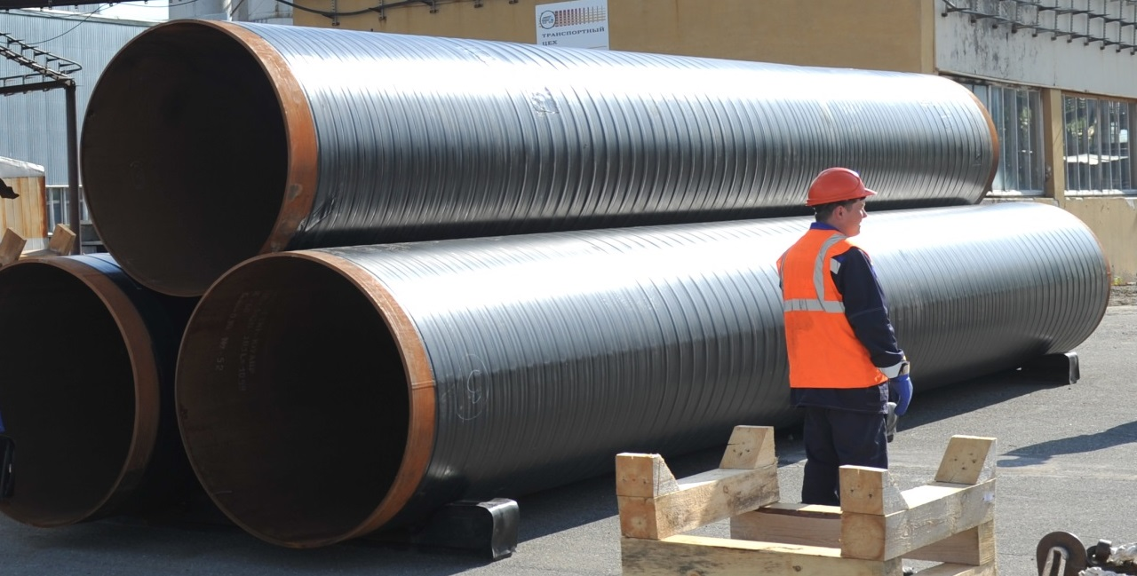
Место складирования для длительного хранения труб
с защитным покрытием «Полистэк» на открытой площадке Югорского УАВР в г. Югорске
24
Отраслевое совещание руководителей подразделений защиты от коррозии
организаций Группы Газпром (г. Сочи, 27-31.05.2019)
Notes:
На данном слайде представлено каким образом было организовано складирование трёх труб с покрытием «Полистэк» в два яруса на открытой площадке территории Югорского УАВР в г. Югорске для длительного хранения.

Slide 26
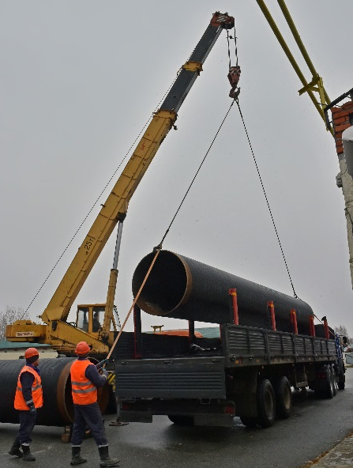
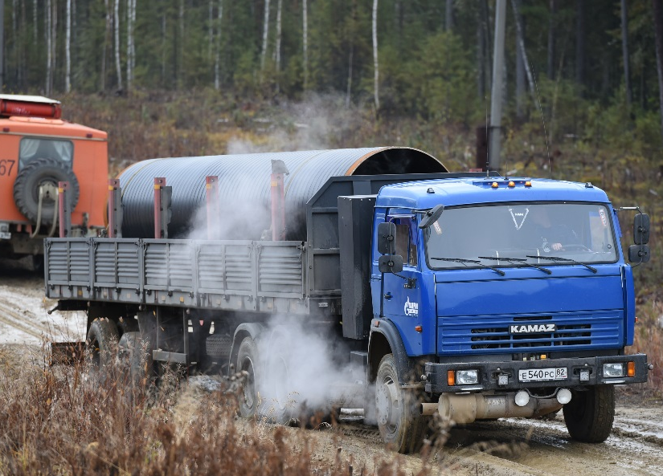
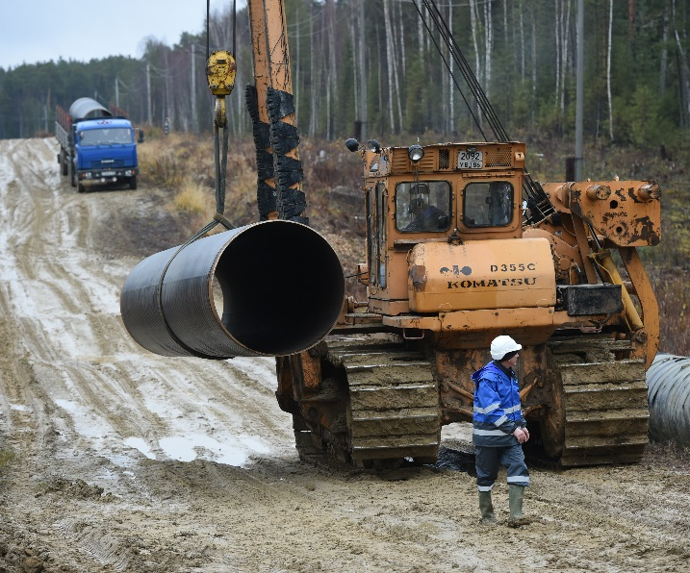
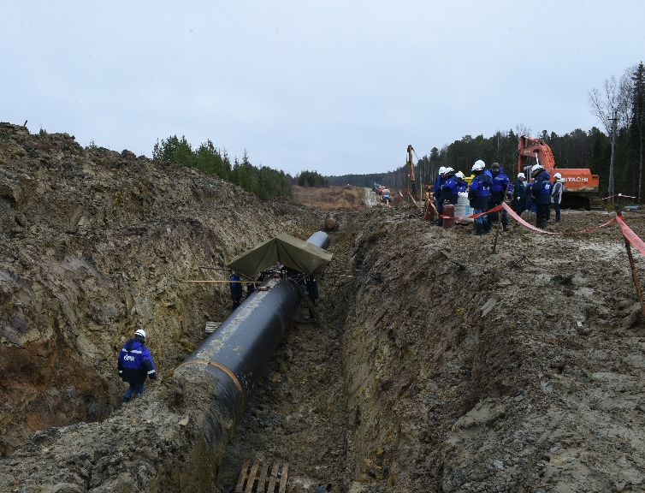
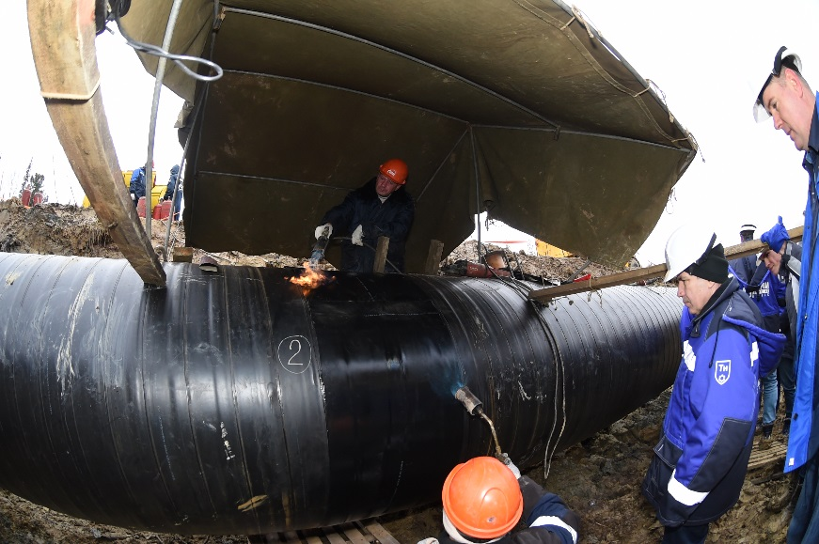
Транспортировка и врезка пяти труб с нанесенным защитным покрытием на основе материала «Полистэк» в действующий
МГ «Уренгой-Петровск» Пелымского ЛПУМГ
Погрузка труб
Транспортировка труб на объект ремонта
Разгрузка труб
Врезка труб в действующий газопровод
Нанесение ТУМ на сварных стыках
25
Отраслевое совещание руководителей подразделений защиты от коррозии
организаций Группы Газпром (г. Сочи, 27-31.05.2019)
Notes:
Работы по врезке труб с покрытием «Полистэк» проводились в период с 18 по 20 октября 2017 года на межкрановом участке км 1034,5 – 1066,6 МГ «Уренгой-Петровск» Пелымского ЛПУМГ ООО «Газпром трансгаз Югорск». Трубы были врезаны на участке с км 1037,108 (ПК 8246+16) до км 1037,165 (ПК 8246+73), в рамках работ по капитальному ремонту объекта ЛЧМГ проводимого по результатам ВТД. Общее количество установленных в МГ труб с покрытием «Полистэк» составило 5 шт. Протяженность участка врезки труб 55 м.

Slide 27
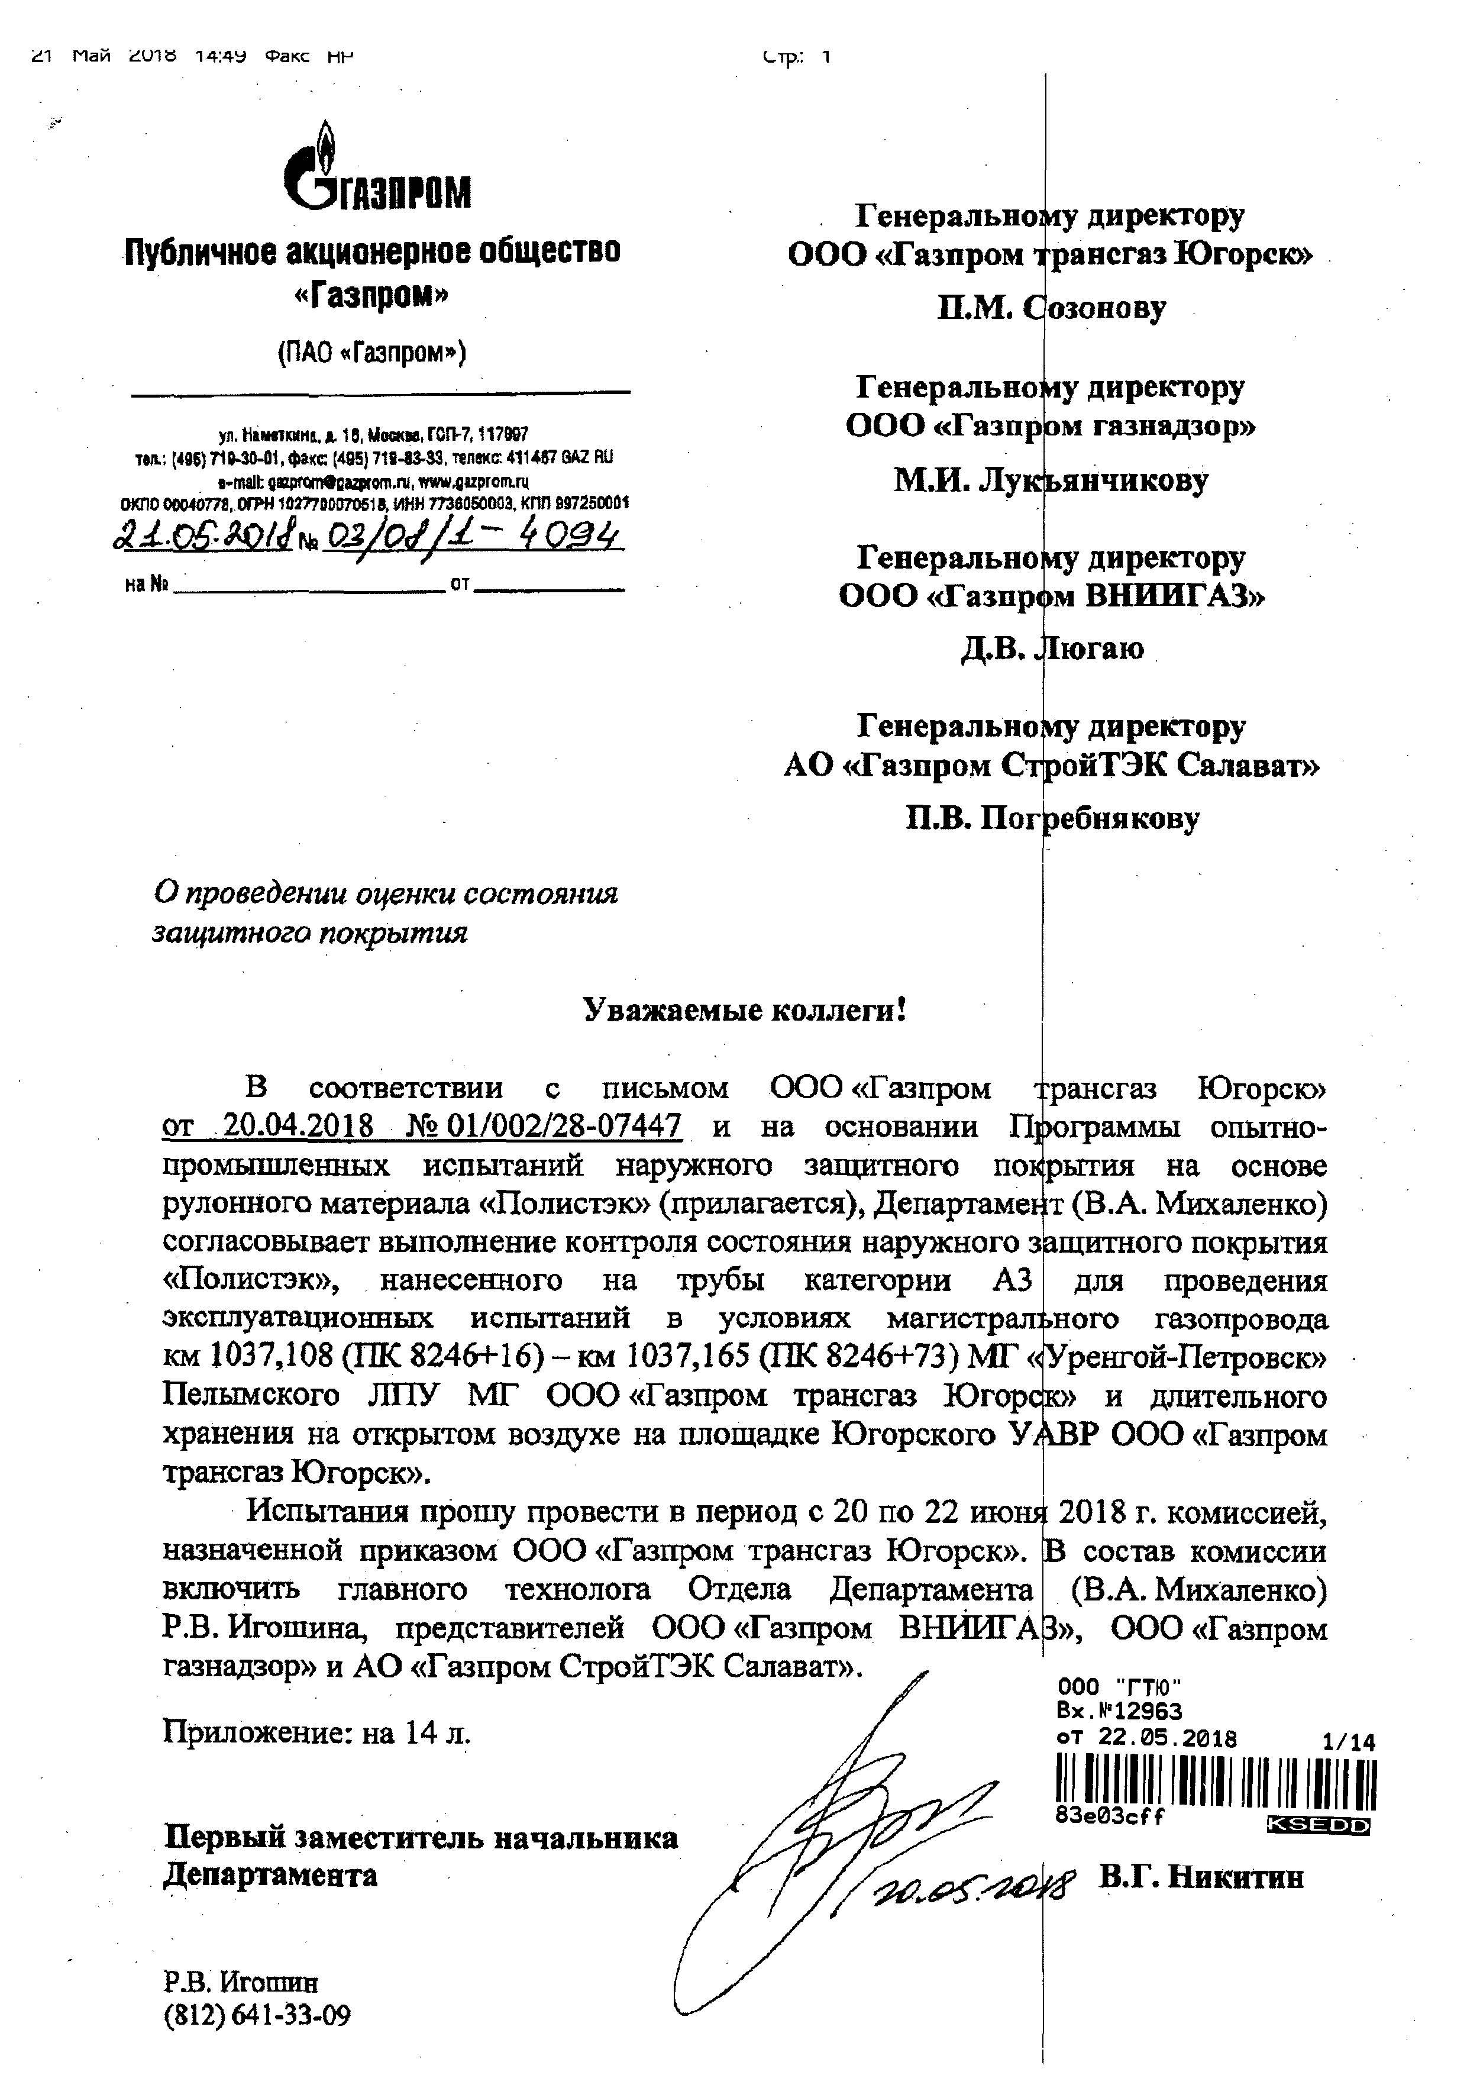
Проведение работ по оценке состояния ЗП «Полистэк»
после проведения эксплуатационных испытаний
в ООО «Газпром трансгаз Югорск»
В период с 20 по 21 июня 2018 года по поручению Департамента ПАО «Газпром» (В.А. Михаленко) (письмо от 21.05.2018 №03/08/1-4094) проведены работы по оценке состояния наружного защитного покрытия на основе рулонного термоусаживающегося материала «Полистэк» после проведения эксплуатационных испытаний в условиях действующего магистрального газопровода «Уренгой-Петровск» Пелымского ЛПУМГ и при длительном хранении труб на открытой площадке Югорского УАВР в г. Югорске.
26
Отраслевое совещание руководителей подразделений защиты от коррозии
организаций Группы Газпром (г. Сочи, 27-31.05.2019)
Notes:
Следующим этапом была организация работ по оценке состояния наружного защитного покрытия на основе материала «Полистэк» после проведения эксплуатационных испытаний в условиях действующего МГ.
В период с 20 по 21 июня 2018 года по поручению Департамента ПАО «Газпром» (В.А. Михаленко) (письмо от 21.05.2018 №03/08/1-4094) Обществом были проведены работы по оценке состояния наружного защитного покрытия на основе рулонного термоусаживающегося материала «Полистэк» после проведения эксплуатационных испытаний в условиях действующего магистрального газопровода «Уренгой-Петровск» Пелымского ЛПУМГ и при длительном хранении труб на открытой площадке Югорского УАВР в г. Югорске.

Slide 28
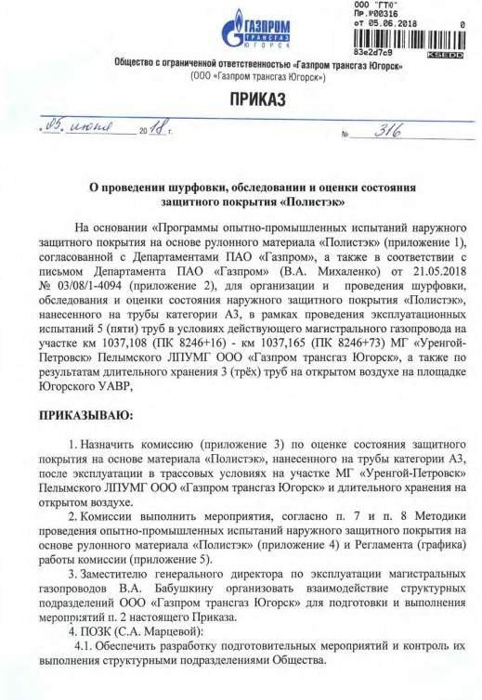
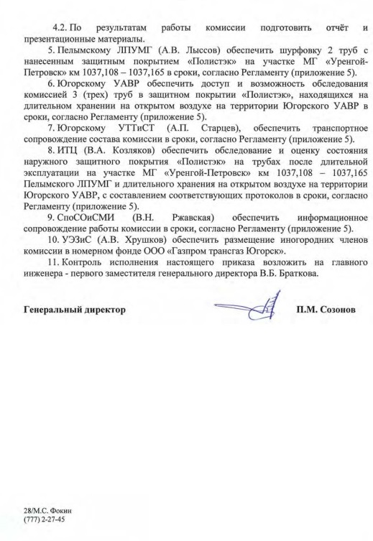
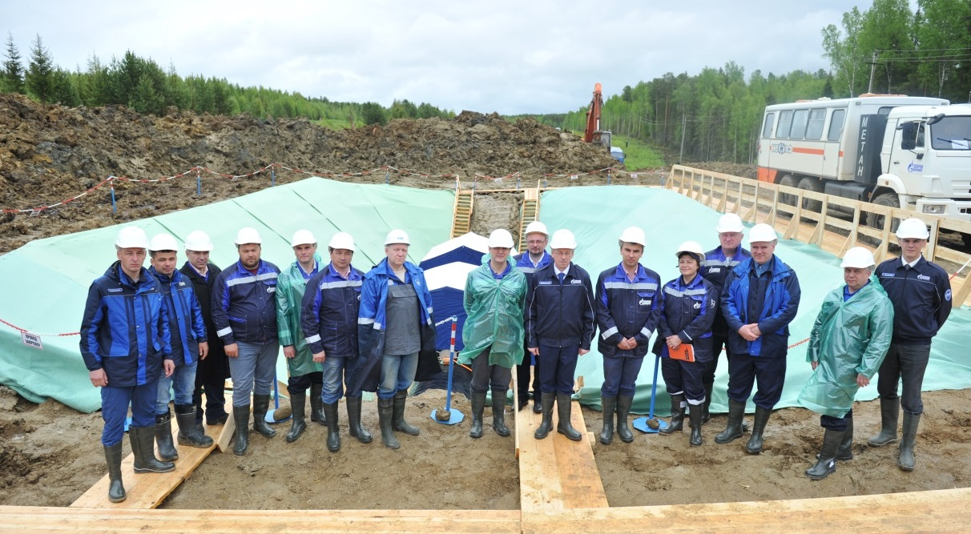

Комиссия по оценке состояния ЗП «Полистэк»
в ООО «Газпром трансгаз Югорск»
27
Отраслевое совещание руководителей подразделений защиты от коррозии
организаций Группы Газпром (г. Сочи, 27-31.05.2019)
Notes:
В Обществе был издан Приказ №316 от 05.06.2018 и назначена комиссия.
В рамках работы комиссии были проведены следующие мероприятия:
- выполнена шурфовка в месте врезки 5-ти труб с нанесенным защитным покрытием на основе материала «Полистэк» на участке км 1037,108 (ПК 8246+16) ˗ км 1037,165 (ПК 8246+73) МГ «Уренгой-Петровск» Пелымского ЛПУМГ;
- выполнена оценка качества защитного покрытия на основе материала «Полистэк» в месте шурфовки после 8 месяцев эксплуатации (после прохождения осеннего, зимнего, весеннего и начала летнего периода);
- выполнена оценка качества защитного покрытия труб на основе изоляционного материала «Полистэк» после длительного хранения труб на открытой площадке на территории Югорского УАВР в г. Югорске.

Slide 29

Место шурфовки участка испытания труб с ЗП «Полистэк»
в МГ «Уренгой-Петровск» Пелымского ЛПУМГ
Место шурфовки участка испытания труб км 1037,155 МГ «Уренгой-Петровск» Пелымского ЛПУМГ ООО «Газпром трансгаз Югорск». Для проведения оценки качества покрытия «Полистэк» Пелымским ЛПУМГ ООО «Газпром трансгаз Югорск» проведены работы по вскрытию участка трубопровода и подготовке шурфа. Размеры шурфа: длина – 21 м,
ширина – 6 м, глубина – 4,1 м, глубина заложения трубопровода – 2,0 м.
28
Отраслевое совещание руководителей подразделений защиты от коррозии
организаций Группы Газпром (г. Сочи, 27-31.05.2019)
Notes:
Местом шурфовки был определён участок испытания труб км 1037,155 МГ «Уренгой-Петровск» Пелымского ЛПУМГ.
Для проведения оценки качества покрытия «Полистэк» Пелымским ЛПУМГ ООО «Газпром трансгаз Югорск» проведены работы по вскрытию участка трубопровода и подготовке шурфа. Размеры шурфа: длина – 21 м, ширина – 6 м, глубина – 4,1 м, глубина заложения трубопровода 2,0 м до верхней образующей. Грунт: глина, грунтовые воды присутствуют.

Slide 30



Оценка состояния защитного покрытия на основе материала «Полистэк» в месте шурфовки труб, эксплуатируемых в составе МГ «Уренгой-Петровск» Пелымского ЛПУМГ
Контроль качества защитного покрытия «Полистэк» после 8 месяцев эксплуатации в условиях действующего МГ «Уренгой-Петровск» Пелымского ЛПУМГ
29
Отраслевое совещание руководителей подразделений защиты от коррозии
организаций Группы Газпром (г. Сочи, 27-31.05.2019)
Notes:
На данном слайде приведены фото контроля качества защитного покрытия «Полистэк» после 8 месяцев эксплуатации в условиях действующего МГ «Уренгой-Петровск».
В соответствии с Методикой опытно-промышленных испытаний по оценке эксплуатационного состояния наружного защитного покрытия «Полистэк» в ходе обследования выполнено:
- оценка состояния внешнего вида покрытия;
- измерения толщины покрытия по телу трубы;
- проверка диэлектрической сплошности покрытия;
- измерение адгезии защитного покрытия к стали;
- измерение адгезии защитного покрытия в зоне нахлеста витков ленты;
- измерение адгезии в зоне продольного сварного шва труб;
- оценка характера отслаивания защитного покрытия в местах измерения адгезии.
Работы по оценке состояния наружного защитного покрытия «Полистэк» в месте шурфовки проводились при следующих условиях:
- температура окружающего воздуха при обследовании: +16,3 °С;
- относительная влажность окружающего воздуха при обследовании: 82 %;
- температура поверхности трубы при обследовании: +7,6 °С.

Slide 31


Ремонт покрытия в местах измерения адгезионных характеристик
Ремонт участков замеров адгезии проводился вручную с помощью ремонтного материала «ТИАЛ-Р», согласно технологической карте проведения ремонтных работ.
Покрытие на отремонтированных участках контролировалось на диэлектрическую сплошность, покрытие соответствует качеству основного покрытия.
30
Отраслевое совещание руководителей подразделений защиты от коррозии
организаций Группы Газпром (г. Сочи, 27-31.05.2019)
Notes:
После замеров адгезии был проведён вручную ремонт участков замеров с помощью ремонтного материала «ТИАЛ-Р», согласно технологической карте проведения ремонтных работ.
Покрытие на отремонтированных участках контролировалось на диэлектрическую сплошность, покрытие соответствовало качеству основного покрытия.

Slide 32
Результаты оценки состояния защитного покрытия на основе материала «Полистэк» в месте шурфовки труб, эксплуатируемых в составе МГ «Уренгой-Петровск» Пелымского ЛПУМГ
№ п/п | Наименование параметра | Критерии параметра | Наименование НД | Результат
1 | Внешний вид | Покрытие должно быть сплошным, иметь ровную поверхность и повторять рельеф изолируемой зоны (нахлёст и сварной шов). На поверхности не допускаются трещины, гофры, а также задиры, царапины, снижающие толщину меньше допустимой | ГОСТ Р 51164-98 СТО Газпром 9.1-017-2012 ТУ 22.21.42-069-89632342-2017 | Соответствует
2 | Толщина покрытия | Не менее 1,5 мм | ГОСТ Р 51164-98 СТО Газпром 9.1-017-2012 ТУ 22.21.42-069-89632342-2017 | Соответствует Мин. толщина 2,09 мм; Макс. толщина 2,8 мм; Сред. толщина 2,45 мм Толщина в нахлёсте 3,88- 6,27 мм
3 | Диэлектрическая сплошность покрытия | Отсутствие пробоя при электрическом напряжении, не менее 5 кВ на 1 мм толщины + 5 кВ | ГОСТ Р 51164-98 СТО Газпром 9.1-017-2012 ТУ 22.21.42-069-89632342-2017 | Соответствует (отсутствуют пробои при 25 кВ)
4 | Адгезия защитного покрытия к стали | Не менее 35 Н/см (под углом 90°) | СТО Газпром 9.1-017-2012 ТУ 22.21.42-069-89632342-2017 | Соответствует Сред. адгезия на трубе №57 – 149 Н/см Характер отслаивания - когезионный
5 | Адгезия защитного покрытия в зоне нахлеста витков ленты | Не менее 35 Н/см (под углом 90°) | СТО Газпром 9.1-017-2012 ТУ 22.21.42-069-89632342-2017 | Соответствует Сред. адгезия на трубе №57 – 134 Н/см Характер отслаивания - когезионный
6 | Адгезия защитного покрытия в зоне продольного сварного шва | Не менее 35 Н/см (под углом 90°) | СТО Газпром 9.1-017-2012 ТУ 22.21.42-069-89632342-2017 | Соответствует Сред. адгезия на трубе №57 – 115 Н/см Характер отслаивания - когезионный
31
Отраслевое совещание руководителей подразделений защиты от коррозии
организаций Группы Газпром (г. Сочи, 27-31.05.2019)
Notes:
На данном слайде приведены результаты оценки состояния защитного покрытия «Полистэк» в месте шурфовки.
По результатам испытаний нарушений по контролируемым параметрам выявлено не было, покрытие соответствовало требованиям нормативной документации.
Отрицательного влияния катодной поляризации на защитное покрытие «Полистэк» также не выявлено.

Slide 33

Оценка состояния ЗП «Полистэк» после длительного хранения труб на открытой площадке Югорского УАВР в г. Югорске
32
Отраслевое совещание руководителей подразделений защиты от коррозии
организаций Группы Газпром (г. Сочи, 27-31.05.2019)
Notes:
Далее комиссия продолжила свою работу по оценке состояния ЗП «Полистэк» после длительного хранения труб на открытой площадке Югорского УАВР в г. Югорске.
Хранение труб с покрытием «Полистэк» проводилось в период с 24.07.2017 по 20.06.2018 (общий срок с момента нанесения покрытия «Полистэк» составляет 11 месяцев).

Slide 34




Контроль качества ЗП «Полистэк» после длительного хранения труб на открытой площадке Югорского УАВР в г. Югорске
Проверка диэлектрическая сплошность покрытия
Измерение толщина покрытия
Измерение адгезия защитного покрытия
Проведение контроля ударной прочности покрытия
33
Отраслевое совещание руководителей подразделений защиты от коррозии
организаций Группы Газпром (г. Сочи, 27-31.05.2019)
Notes:
На данном слайде приведен контроль качества защитного покрытия «Полистэк» после длительного хранения труб на открытой площадке Югорского УАВР в г. Югорске.
Оценка качества наружного защитного покрытия на основе материала «Полистэк» в месте хранения труб проводилась по параметрам:
- внешний вид;
- толщина покрытия;
- диэлектрическая сплошность покрытия;
- адгезия защитного покрытия.
Работы по оценке состояния наружного антикоррозионного покрытия «Полистэк» на площадке хранения осуществлялись при следующих условиях:
- температура окружающего воздуха при обследовании: +20,0 °С;
- относительная влажность окружающего воздуха при обследовании: 30 %;
- температура поверхности трубы при обследовании: от +27 °С до +35 °С.

Slide 35
Результаты оценки состояния ЗП «Полистэк» на открытой площадке хранения Югорского УАВР в г. Югорске
№ п/п | Наименование параметра | Критерии параметра | Наименование НД | Результат
1 | Внешний вид | Покрытие должно быть сплошным, иметь ровную поверхность и повторять рельеф изолируемой зоны (нахлёст и сварной шов). На поверхности не допускаются трещины, гофры, а также задиры, царапины, снижающие толщину меньше допустимой | ГОСТ Р 51164-98 СТО Газпром 9.1-017-2012 ТУ 22.21.42-069-89632342-2017 | Соответствует
2 | Толщина покрытия | Не менее 1,5 мм | ГОСТ Р 51164-98 СТО Газпром 9.1-017-2012 ТУ 22.21.42-069-89632342-2017 | Соответствует Мин. толщина 2,16 мм; Макс. толщина 3,66 мм; Сред. толщина 2,8 мм Толщина в нахлёсте 3,88- 6,57 мм
3 | Диэлектрическая сплошность покрытия | Отсутствие пробоя при электрическом напряжении, не менее 5 кВ на 1 мм толщины + 5 кВ | ГОСТ Р 51164-98 СТО Газпром 9.1-017-2012 ТУ 22.21.42-069-89632342-2017 | Соответствует (отсутствуют пробои при 25 кВ)
4 | Адгезия защитного покрытия к стали | Не менее 35 Н/см (под углом 90°) | СТО Газпром 9.1-017-2012 ТУ 22.21.42-069-89632342-2017 | Соответствует Сред. адгезия на трубе №25 – 63 Н/см Сред. адгезия на трубе №21 – 139 Н/см Сред. адгезия на трубе №52 – 144 Н/см Характер отслаивания - смешанный
5 | Адгезия защитного покрытия в зоне нахлеста витков ленты | Не менее 35 Н/см (под углом 90°) | СТО Газпром 9.1-017-2012 ТУ 22.21.42-069-89632342-2017 | Соответствует Сред. адгезия на трубе №25 – 144 Н/см Характер отслаивания - смешанный
6 | Адгезия защитного покрытия в зоне продольного сварного шва | Не менее 35 Н/см (под углом 90°) | СТО Газпром 9.1-017-2012 ТУ 22.21.42-069-89632342-2017 | Соответствует Сред. адгезия на трубе №52 – 119 Н/см Характер отслаивания - смешанный
34
Отраслевое совещание руководителей подразделений защиты от коррозии
организаций Группы Газпром (г. Сочи, 27-31.05.2019)
Notes:
На данном слайде приведены результаты оценки состояния защитного покрытия «Полистэк» после хранения на открытой площадке.
По результатам испытаний нарушений по контролируемым параметрам выявлено не было, покрытие соответствовало требованиям нормативной документации.
Отрицательного влияния катодной поляризации на защитное покрытие «Полистэк» также не выявлено.

Slide 36
Выводы
По результатам работы комиссии по оценке состояния наружного защитного покрытия на основе рулонного термоусаживающегося материала «Полистэк» после проведения эксплуатационных испытаний в условиях действующего магистрального газопровода МГ «Уренгой-Петровск» Пелымского ЛПУМГ и при длительном хранении труб на открытой площадке Югорского УАВР ООО «Газпром трансгаз Югорск» в г. Югорске качество ЗП «Полистэк» соответствует техническим требованиям СТО Газпром 9.1-017-2012 «Защита от коррозии. Наружные защитные покрытия для кольцевых сварных соединений трубопроводов. Технические требования». Нормальный тип исполнения класс 4Н и ТУ 22.21.42-069-89632342-2017 «Наружное защитное антикоррозионное полимерное покрытие труб для магистральных газопроводов».
35
Отраслевое совещание руководителей подразделений защиты от коррозии
организаций Группы Газпром (г. Сочи, 27-31.05.2019)
Notes:
Выводы.
По результатам работы комиссии по оценке состояния наружного защитного покрытия на основе рулонного термоусаживающегося материала «Полистэк» после проведения эксплуатационных испытаний в условиях действующего магистрального газопровода МГ «Уренгой-Петровск» Пелымского ЛПУМГ и при длительном хранении труб на открытой площадке Югорского УАВР ООО «Газпром трансгаз Югорск» в
г. Югорске качество защитного покрытия «Полистэк» соответствует техническим требованиям СТО Газпром 9.1-017-2012 «Защита от коррозии. Наружные защитные покрытия для кольцевых сварных соединений трубопроводов. Технические требования». Нормальный тип исполнения класс 4Н и ТУ 22.21.42-069-89632342-2017 «Наружное защитное антикоррозионное полимерное покрытие труб для магистральных газопроводов».

Slide 37







Итоги опытно-промышленных испытаний наружного защитного покрытия «Полистэк»
В 2018 году в ООО «Газпром трансгаз Югорск» завершены комплексные опытно-промышленные испытания наружного защитного покрытия на основе ленты полиэтиленовой радиационно-модифицированной «Полистэк» с адгезионным слоем.
Письмом ПАО «Газпром» от 07.11.2018 № 03/08/1-10291 и Протоколом заседания постоянно действующей Комиссии по допуску к применению на объектах ПАО «Газпром» материалов и наружных покрытий для защиты трубопроводов
от 15 октября 2018 года № 09/17/ПРГ-11 согласованы ТУ 22.21.42-069-89692342-2017 «Наружное защитное антикоррозионное полимерное покрытие труб для магистральных газопроводов», сроком на 5 лет, для использования в базовых условиях при ремонте труб, бывших в эксплуатации.
Отраслевое совещание руководителей подразделений защиты от коррозии
организаций Группы Газпром (г. Сочи, 27-31.05.2019)
Notes:
В 2018 году в ООО «Газпром трансгаз Югорск» завершены комплексные опытно-промышленные испытания наружного защитного покрытия на основе ленты полиэтиленовой радиационно-модифицированной «Полистэк» с адгезионным слоем.
Письмом ПАО «Газпром» от 07.11.2018 № 03/08/1-10291 и Протоколом заседания постоянно действующей Комиссии по допуску к применению на объектах ПАО «Газпром» материалов и наружных покрытий для защиты трубопроводов от 15 октября 2018 года № 09/17/ПРГ-11 согласованы ТУ 22.21.42-069-89692342-2017 «Наружное защитное антикоррозионное полимерное покрытие труб для магистральных газопроводов», сроком на 5 лет, для использования в базовых условиях при ремонте труб, бывших в эксплуатации.

Slide 38
Спасибо за внимание!
МАРЦЕВОЙ Сергей Александрович
Начальник производственного отдела
защиты от коррозии
ООО «ГАЗПРОМ ТРАНСГАЗ ЮГОРСК»
тел.: +7 (34675) 2-22-23, факс: +7 (34675) 2-29-87,
тел. газ.: 777-2-22-23, тел. моб.: +79226567223,
e-mail: SA.Marcevoy@ttg.gazprom.ru,
www.yugorsk-tr.gazprom.ru
Отраслевое совещание руководителей подразделений защиты от коррозии
организаций Группы Газпром (г. Сочи, 27-31.05.2019)

